Slide 1
乾燥機・除湿器について調べてみた

Slide 2
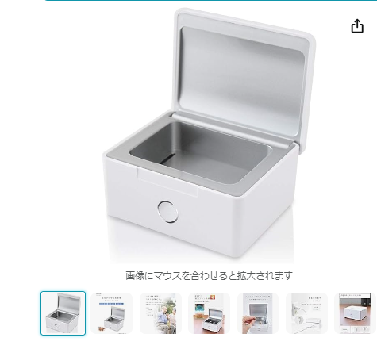
シグニア 補聴器乾燥機 パーフェクトドライ クイックエア 【急速乾燥 乾燥剤不要】
https://www.amazon.co.jp/%E3%82%B7%E3%82%B0%E3%83%8B%E3%82%A2-%E8%A3%9C%E8%81%B4%E5%99%A8%E4%B9%BE%E7%87%A5%E6%A9%9F-%E3%83%91%E3%83%BC%E3%83%95%E3%82%A7%E3%82%AF%E3%83%88%E3%83%89%E3%83%A9%E3%82%A4-%E3%82%AF%E3%82%A4%E3%83%83%E3%82%AF%E3%82%A8%E3%82%A2-%E4%B9%BE%E7%87%A5%E5%89%A4%E4%B8%8D%E8%A6%81%E3%80%91/dp/B07JN146NW

Slide 3
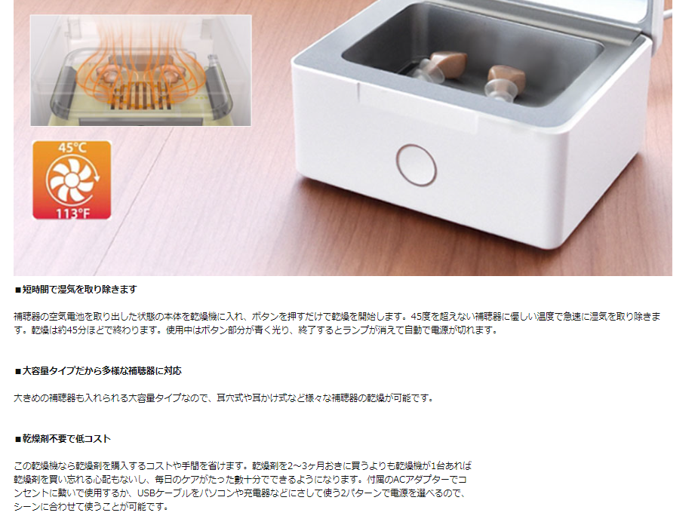
パーフェクトドライ クイックエア

Slide 4
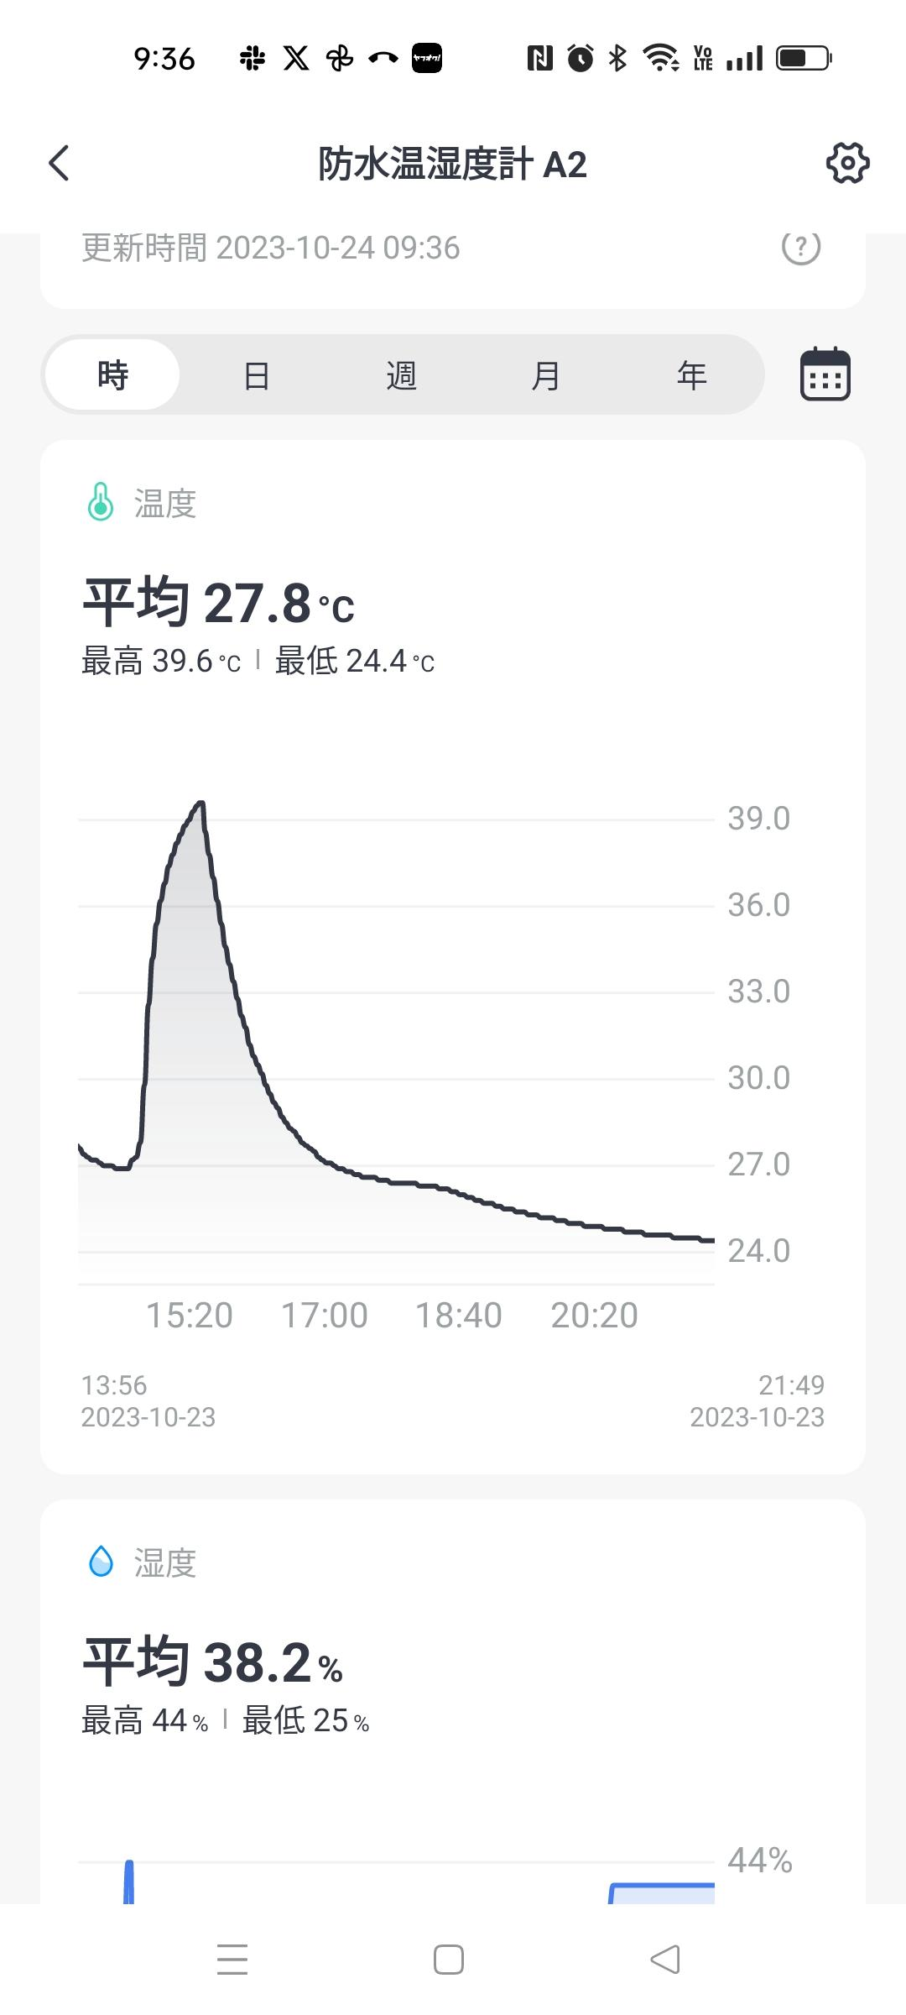
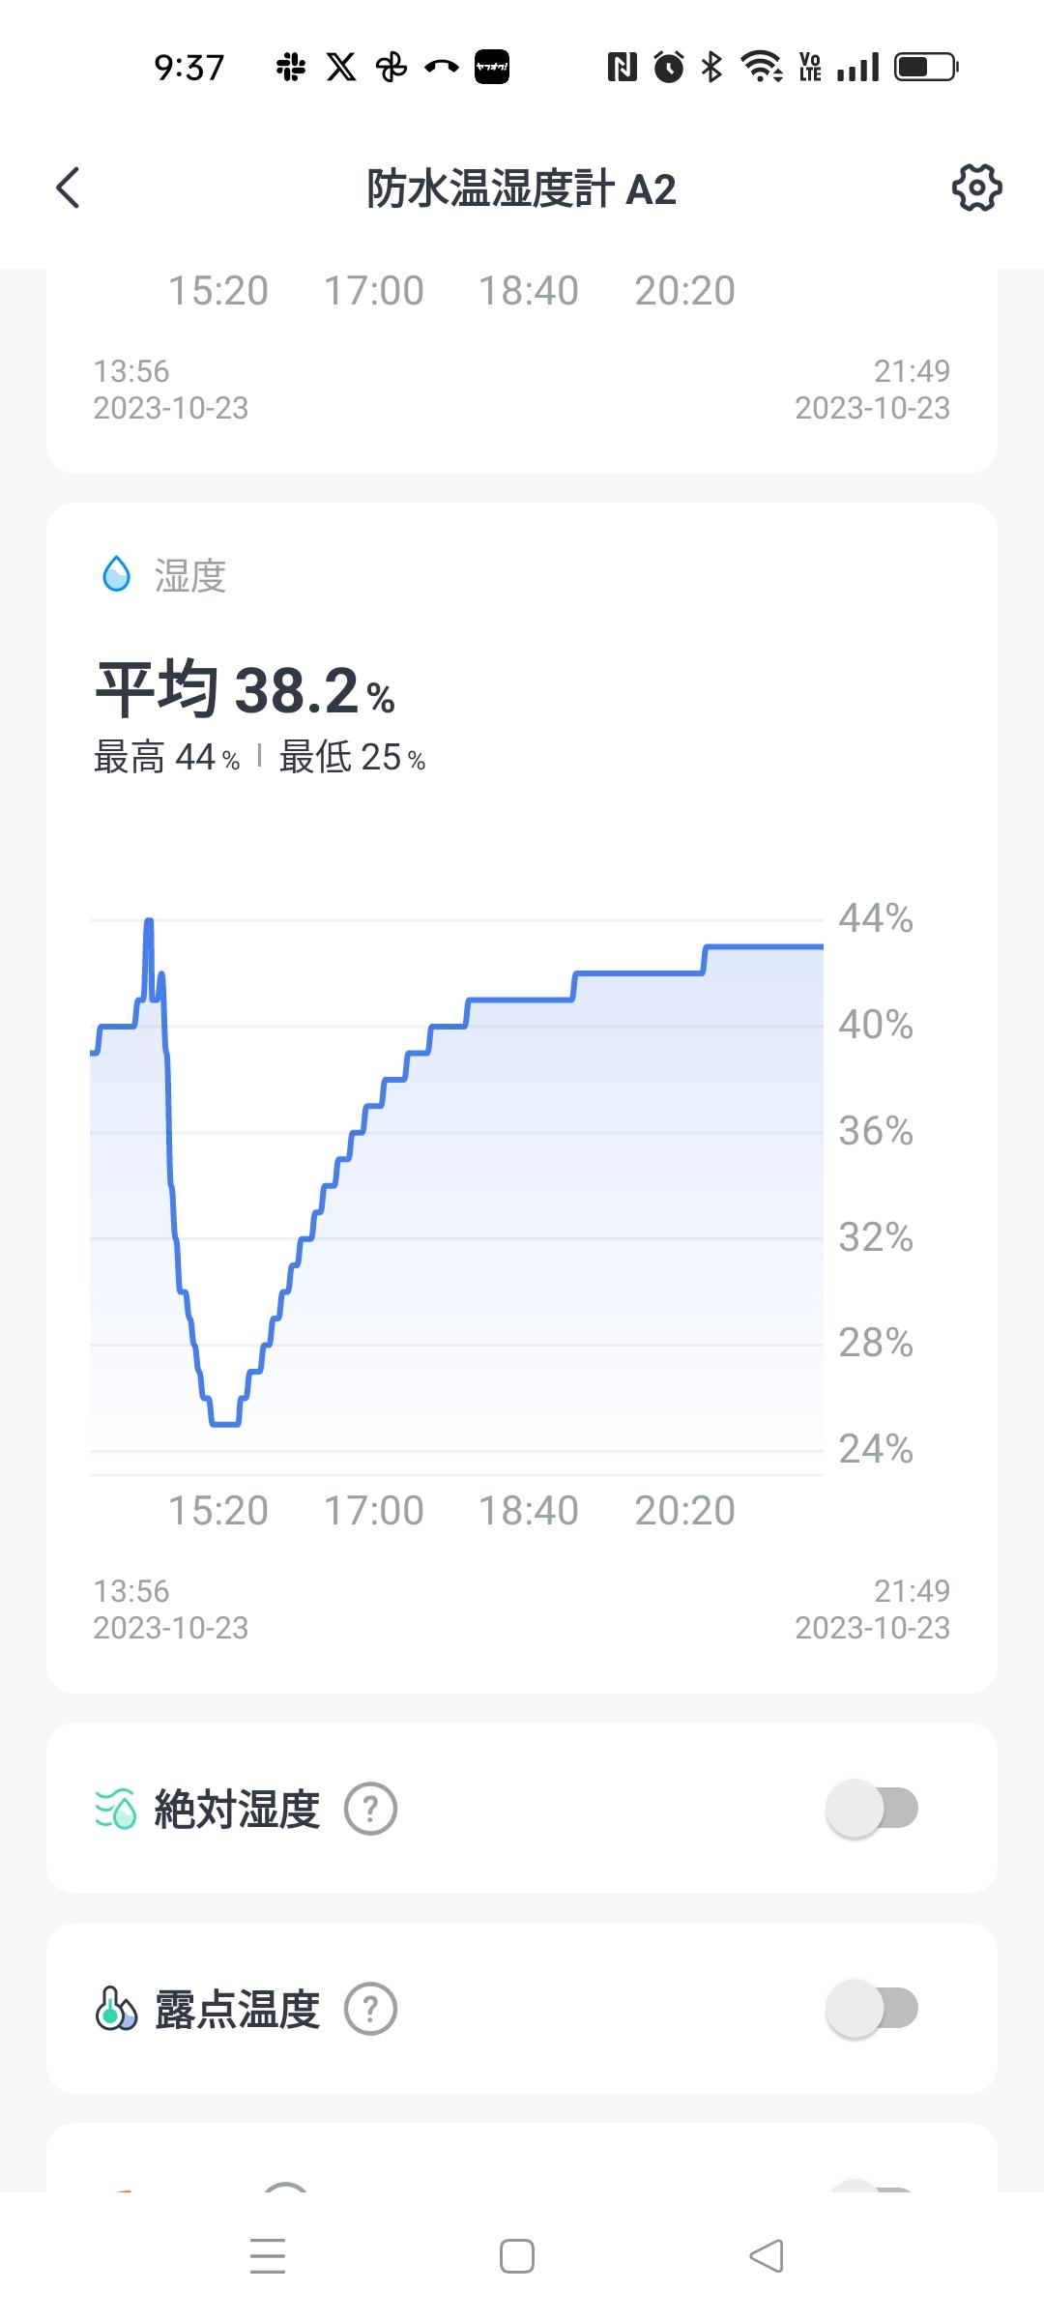
パーフェクトドライ クイックエア
switchBotの結果

Slide 5
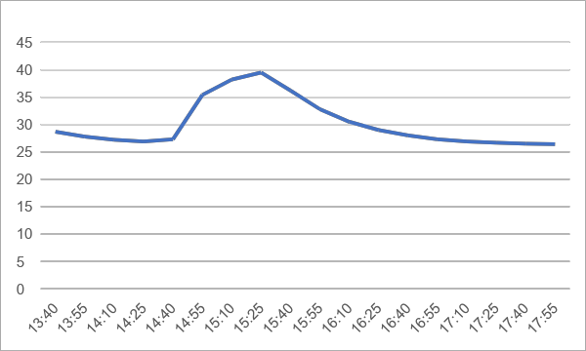
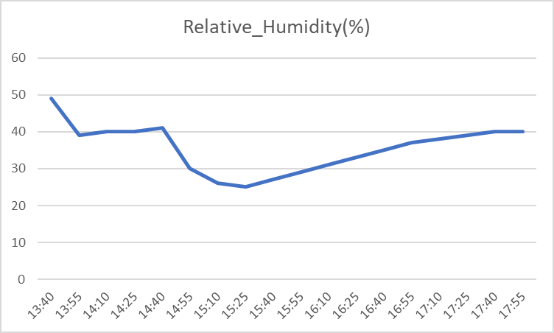
パーフェクトドライ クイックエア
switchBotの結果
39.5度
ここあやしい
45min
2h
60min
60min
40%
25%
開始
45分後
25%

Slide 6
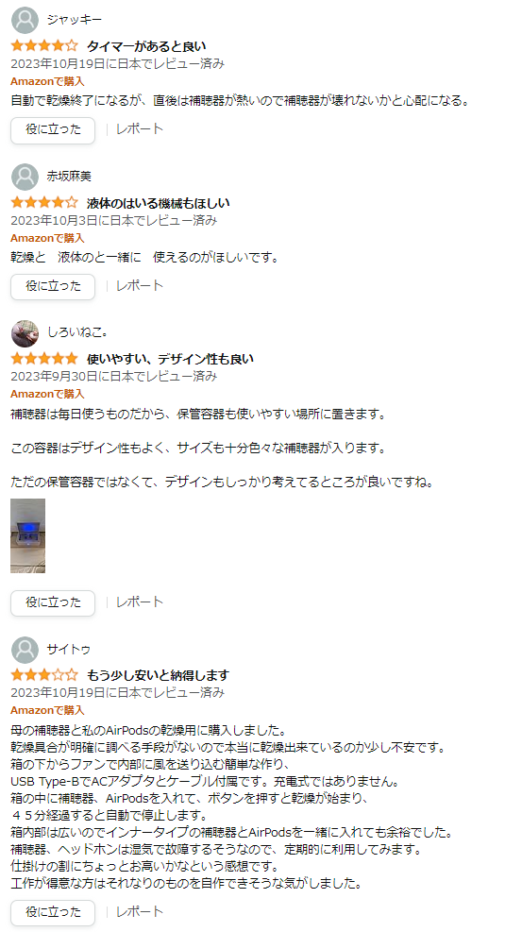
パーフェクトドライ クイックエア アマゾンレビュー
「直後は補聴器が熱いので補聴器が壊れないかと心配になる。」
それは心配かも。。
「液体」？
「乾燥具合が明確に調べる手段がないので本当に乾燥出来ているのか少し不安です。」
・・・
「補聴器、ヘッドホンは湿気で故障するそうなので、」
正しい評価を知ることや、湿度と機器について知識レベルをあげた方が良いかも

Slide 7
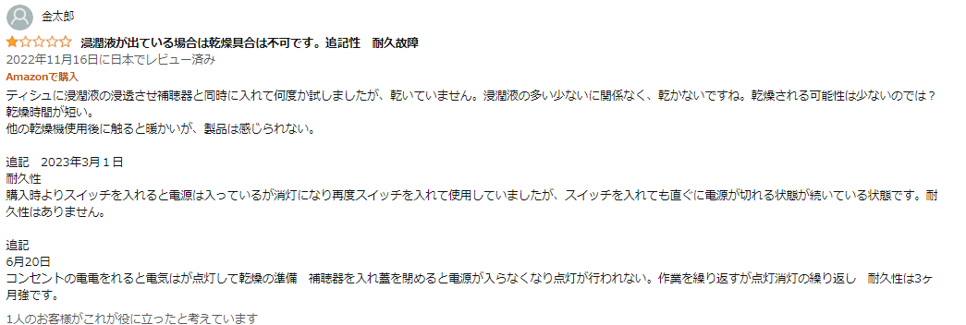
パーフェクトドライ クイックエア アマゾンレビュー
やはり、耐久性が低そう。
「追記 2023年3月１日
耐久性
購入時よりスイッチを入れると電源は入っているが消灯になり再度スイッチを入れて使用していましたが、スイッチを入れても直ぐに電源が切れる状態が続いている状態です。耐久性はありません。
追記
6月20日
コンセントの電電をれると電気はが点灯して乾燥の準備 補聴器を入れ蓋を閉めると電源が入らなくなり点灯が行われない。作業を繰り返すが点灯消灯の繰り返し 耐久性は3ヶ月強です。」
ティシュに浸潤液の浸透させ補聴器と同時に入れて何度か試しましたが、乾いていません。浸潤液の多い少ないに関係なく、乾かないですね。乾燥される可能性は少ないのでは？乾燥時間が短い。
他の乾燥機使用後に触ると暖かいが、製品は感じられない。

Slide 8
パーフェクトドライ クイックエア
思ったこと・気づき
Q. 消費電力はどれくらい？
電気代はどれくらい？ 毎日1回使ったとして
Q. 45分急速が確かめられました。その後●時間で戻るよね。。
それって意味あるの？というかどういう意味を持つんでしょう。
Q. 瞬間的に湿度を下げるのと実際に水が蒸発（乾燥）したかは別だよね。
次は水が蒸発するか見てみたい。（目的は機器の乾燥だよね。）
Q. 温度が上がるのが気になりました①
機器を痛めたりしない？
Q. 温度が上がるのが気になりました②
例えば冬とかに、 外気温とあまり変わらない方が良いのでは、逆に水滴がつくとかないの？
・・・としたら、もしかしたら一晩ずっと湿度が低い状態できちんと乾燥させるっていうのが大事、ってことはない？
↑【改善のための仮説】

Slide 9
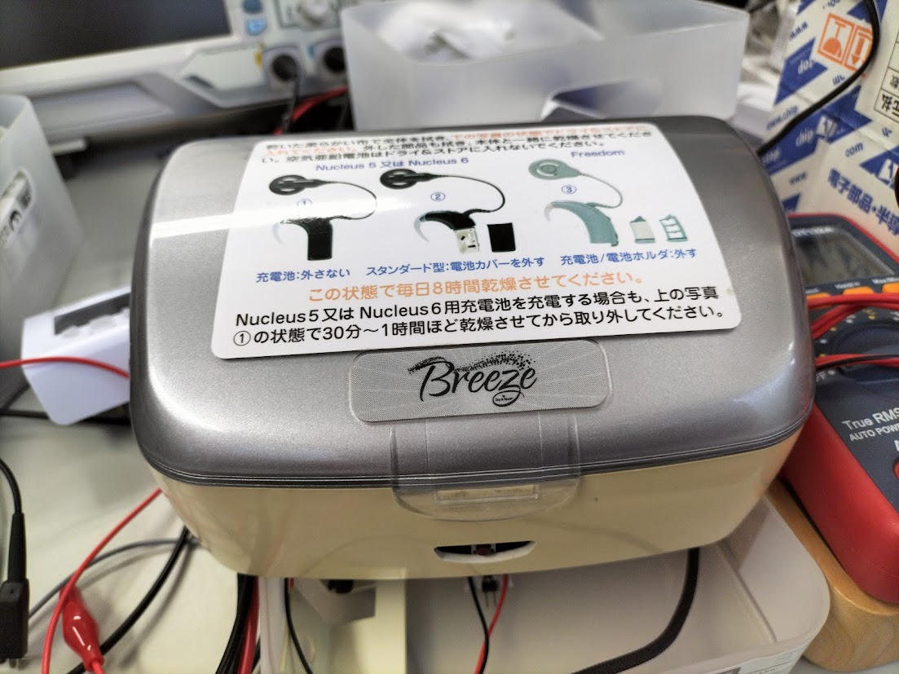
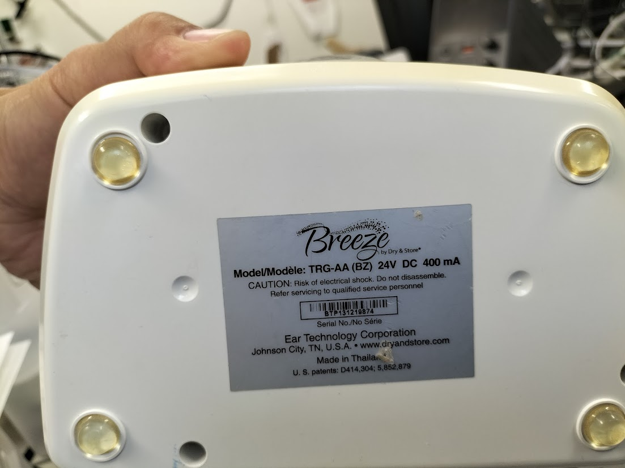
標準品 乾燥剤を使用するタイプ
https://dryandstore.com/product/dry-store-global-ii/

Slide 10
標準品
基本情報
スイッチオンで、8時間まわるようです。
扉をあけるとオフになるようです。閉めても勝手にスタートはしません。
乾燥剤を使います。
シリカゲルではありません。それより良いようです。
Global II は、補聴器、人工内耳ハードウェア、ノイズ/耳鳴りマスカー、インイヤー モニターなど、あらゆる種類の補聴器を保管および手入れするために家庭で夜間使用するための電化製品です。効果的な乾燥に必要な 3 つの必須要素、つまり熱、空気の移動、相対湿度を非常に低くし、放出される湿気を捕捉する乾燥剤を組み合わせています。Dry & Store Global II サイクルの最初の 90 秒間で、UV-C ランプが補聴器を消毒し、その後コンディショニングが 8 時間継続されます。その後、ユニットは自動的に電源を切り、必要になるまで機器を保管し続けます。
Global II 内の温度は、一部の充電可能なデバイスにとって高すぎる可能性があります。充電式デバイスをお持ちの場合は、DryBoost UV をお勧めします。DryBoost UV について詳しくは、こちらをご覧ください。

Slide 11
標準品
基本情報
体格的特徴
重量: 1 ポンド、3 オンス (0.5kg)
ユニットサイズ: 幅 7.2 インチ x 奥行き 4.9 インチ x 高さ 3.3 インチ (18.3 cm x 12.4 cm x 8.4 cm)
乾燥室トレイ: 3.9 インチ x 3.8 インチ x 1 インチ (9.9 cm x 9.7 cm x 2.5 cm)
動作温度: 105 ～ 108°F サイクル終了後すぐに補聴器を取り外すと、補聴器を触るとかなり熱く感じられます。これは正常です。
乾燥コンパートメントを備えたポジティブラッチ式ヒンジ付き蓋は、多くの身体装着型補聴器を含むほとんどのタイプの補聴器に対応します。Dry & Store Global II は、人工内耳マイク、ヘッドピース、およびスピーチ プロセッサ (耳レベルと身体装着の両方) とも使用できます。
電気的特性
ON ボタンを押すと、Dry & Store Global II は 8 時間作動し、その後自動的にオフになります。ただし、8 時間のサイクルが完了する前に蓋が開くと、ユニットの電源がオフになり、電子機器のタイマーが自動的にリセットされます。
8 時間サイクルの間、Global II 内の動作温度は ~98°F (37°C) ～ 104°F (40°C) です。充電式補聴器をお持ちの場合は、代わりにDryBoost UVを検討してください。温度が低いので充電式に適しています。
入力電力: 100 ～ 240 ボルト AC、50/60 Hz、最大 1.0A。
出力: 24 VDC、最大 15 W。
デフォルトの AC アダプタには米国/北米プラグが付いています。Global、Global II、および Zephyr 電源は交換可能です。すべての電源装置は CE マークを取得しています。ETL、UL、CSA 規格の認証を取得しています。12Vサービス用のインバーターでも動作します。Dry & Store Global II は世界中のどこでも使用でき、電圧変換器は必要ありません。必要なのは、適切なプラグ アダプターだけです。AUS、EU、STD、UK の交換可能なブレードを備えた電源を含む世界規模の構成も利用できます。
乾燥剤
Global II には、カスタム Dry-Brik® II 乾燥剤が同梱されています。Dry-Brik には、魅力的な成型された使い捨て容器にパッケージ化された強力な吸着剤 (モルシーブ) が含まれています。各 Dry-Brik は未開封の場合、少なくとも 18 か月の保存可能期間があります。ホイルラベルを剥がすと、Dry-Brik II は 2 か月間持続します。交換用乾燥剤は安価で、Dry & Store の代理店または Ear Technology Corporation から直接入手できます。乾燥剤は乾燥するときに臭いも吸収します。
UV-C の特性
Global II ランプは、UV-C 波長の光を生成します。1 分半のサイクル中、わずか 90 秒間、ランプは細菌、特に黄色ブドウ球菌を 99.99% 減少させるのに十分な UV-C エネルギーを生成します。
バッテリーの取り外し
乾燥させて保管して使用する前に、補聴器からバッテリーを取り外す必要はありません。バッテリードアは開いておくことをお勧めします。
説明書 - 操作マニュアル
操作説明書は 38 か国語で提供されています。ここをクリックして、お好みのマニュアルをダウンロードしてください。
安全性と規制は
ULおよびCSA規格に準拠して認定されています。CEマーク取得済み。
保証
米国およびカナダでは 2 年間。購入証明書が必要です。北米以外では、販売代理店が提供する保証条件を参照してください。

Slide 12
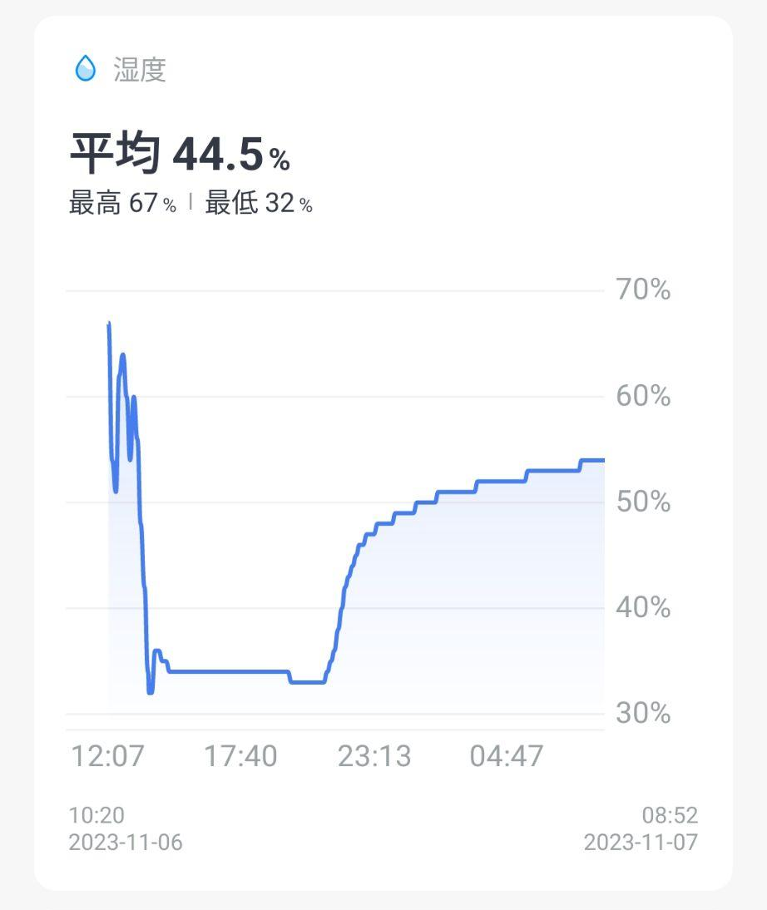
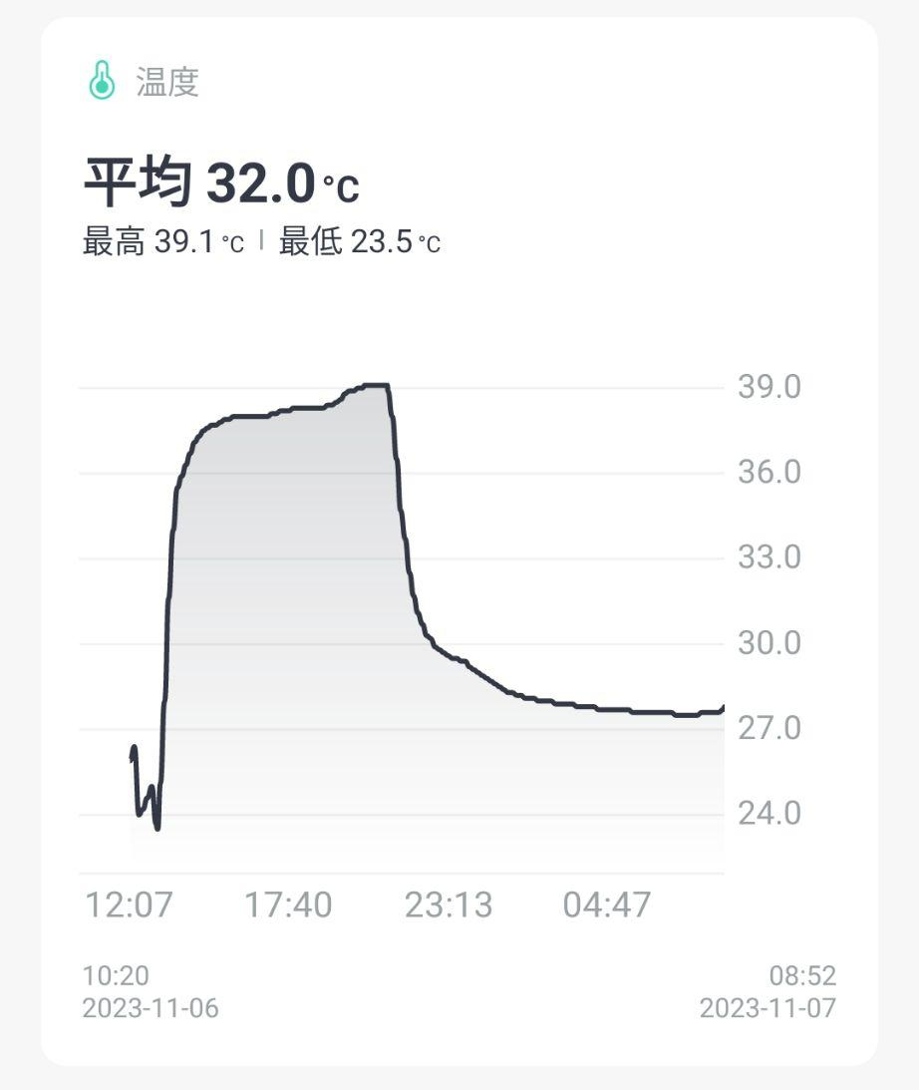
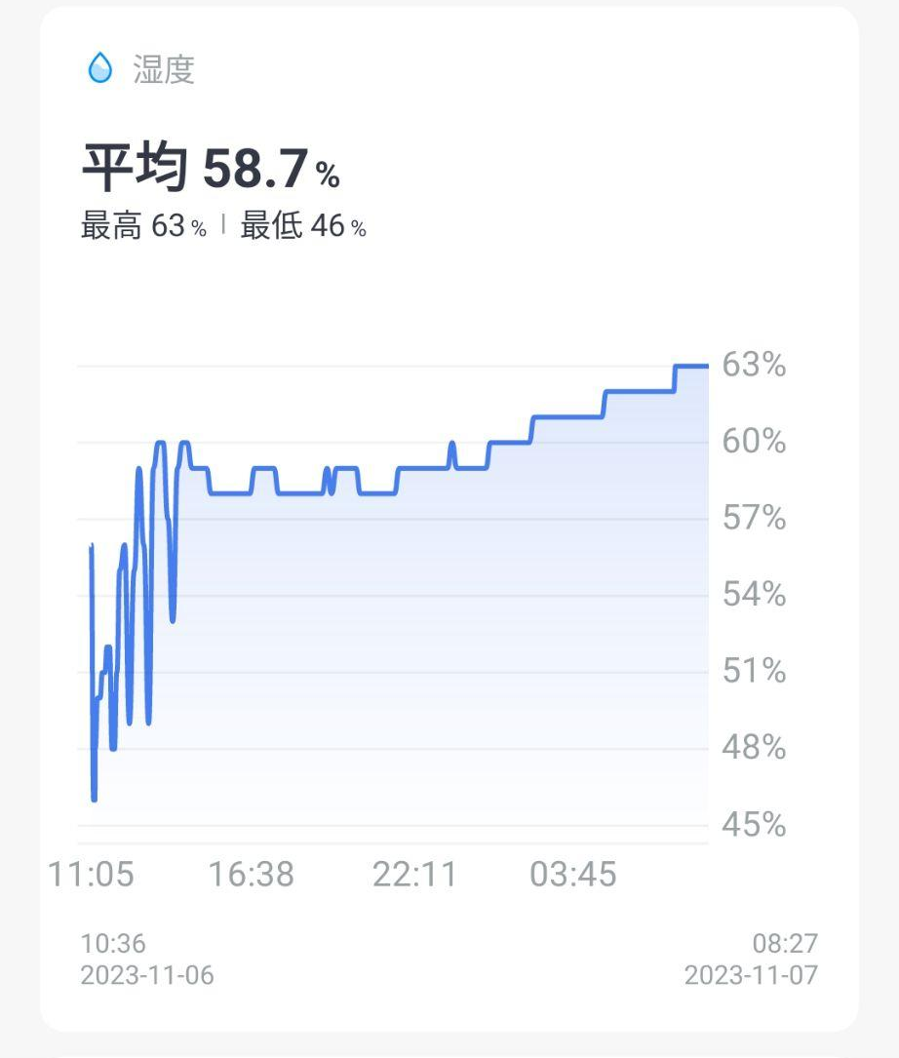
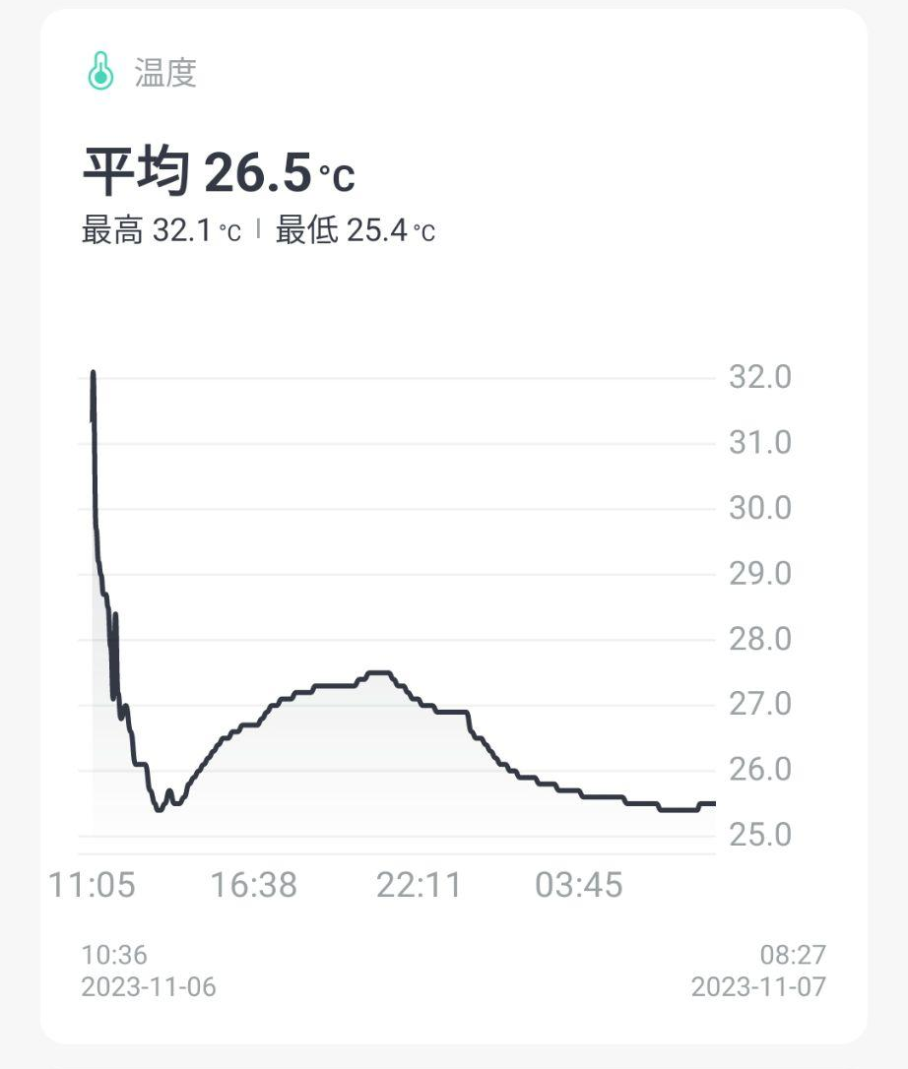
標準品 乾燥剤なし CC 11/06 13:13スタート 8時間
13時48分（30分後）34%マーク。21時10分ころ（予定どおり8時間後）に停止。
最高温度は39度。
停止後およそ40分後、21時50分ころに、40%まで上昇（戻った）。
翌朝9時54％で室内の湿度との差は10%（室内湿度64%）
ただし、ここまで保管する？そもそもこの場合に54％だと湿度は高いのでどこまで意味ある？
2023-11-07 13::37
から
2023-11-07 21:10:08
平均温度 : 38.1
最高温度 : 39.1
最低温度 : 35.6
平均相対湿度 : 33.9
最高相対湿度 : 36
最低相対湿度 : 32
稼働中の
平均温度、湿度を知りたい（最高、最低も）
この時の室内のロガーは
D9 該当時間にエアコンをつけていた

Slide 13
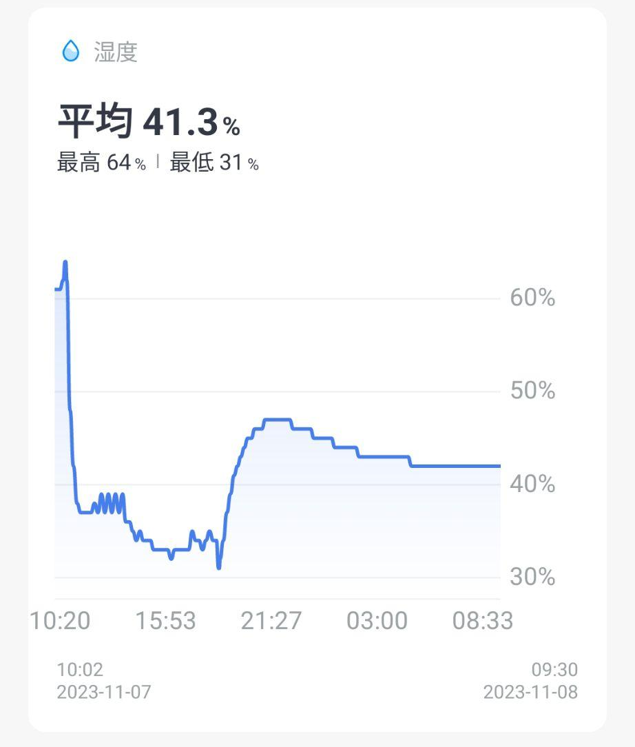
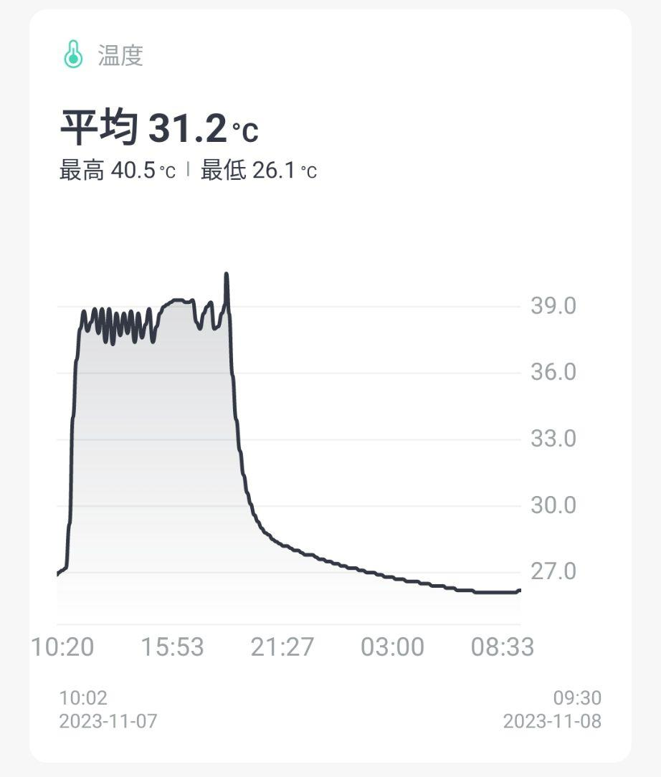
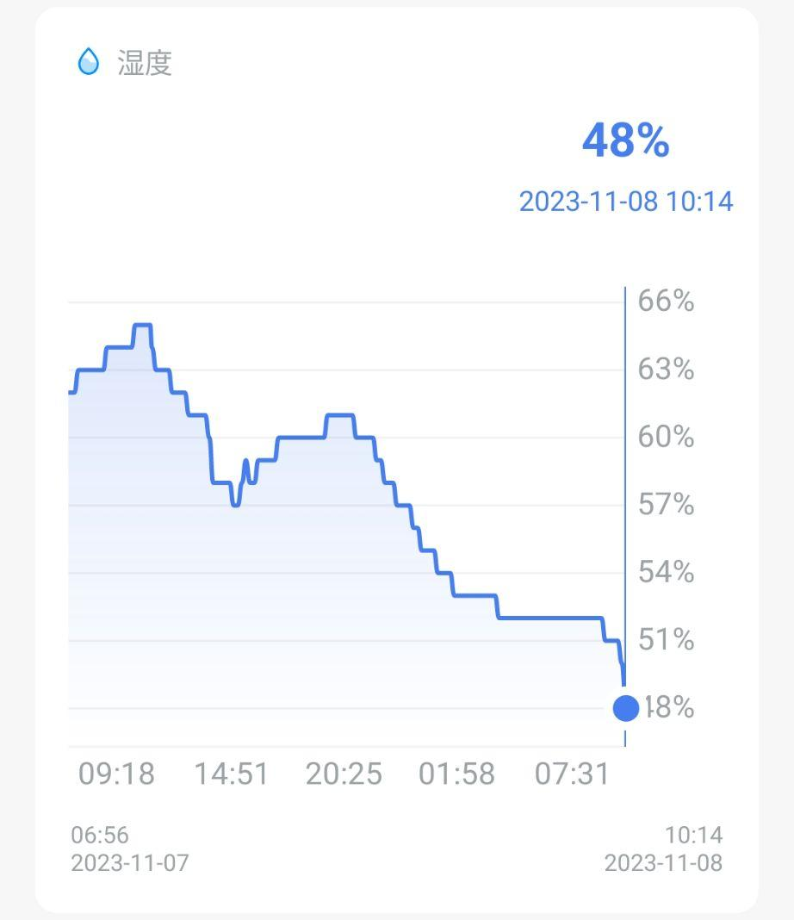
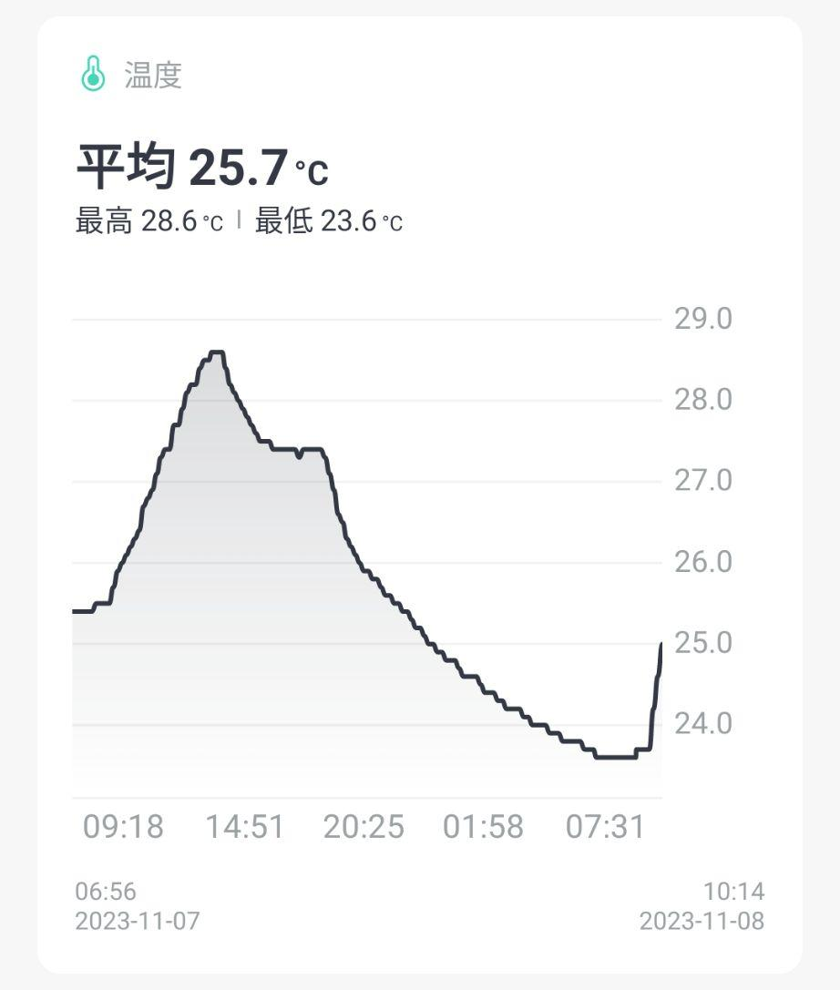
標準品 乾燥剤あり CC 11/07 10:40スタート 8時間
前日と部屋の湿度温度が違うので、前日との単純比較は出来ない。室内ロガーとの相対評価がよさそう。
11時10分（30分後）39%マーク。小刻みに上下しつつその後16時に32%をマーク。18時39分ころ（予定どおり8時間後）に停止。
停止後およそ40分後、19時18分ころに、40%まで上昇（戻った）。
21時47分47%で室内の湿度との差は13%（室内湿度60%）
翌朝9時42％で室内の湿度との差は10%（室内湿度52%）
保管する場合の適正湿度がわからないが、42％は比較的低め。保管する場合は良いかもしれない。外気（地域・季節）に影響される模様
稼働中の
平均温度、湿度を知りたい（最高、最低も）
2023-11-07 10:40:58
から
2023-11-07 18:39:19
平均温度 : 38.3
最高温度 : 40.5
最低温度 : 29.2
平均相対湿度 : 35.8
最高相対湿度 : 62
最低相対湿度 : 32
この時の室内のロガーは
D9 該当時間にエアコンをつけていなかった
稼働中の湿度は室内の動きと似ている？
細かくオンオフを繰り返している？
この機械は温度センサーを利用して、オンオフしている？（39℃を上限）

Slide 14
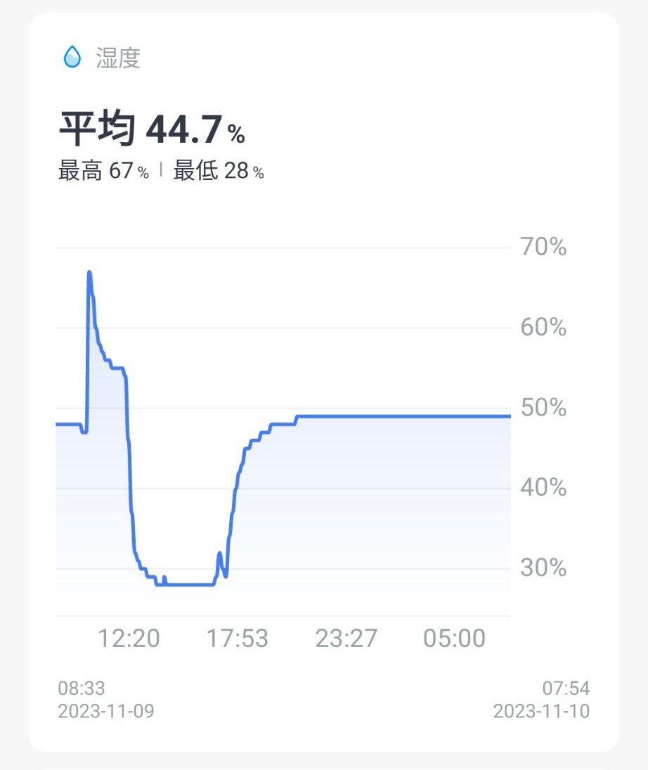
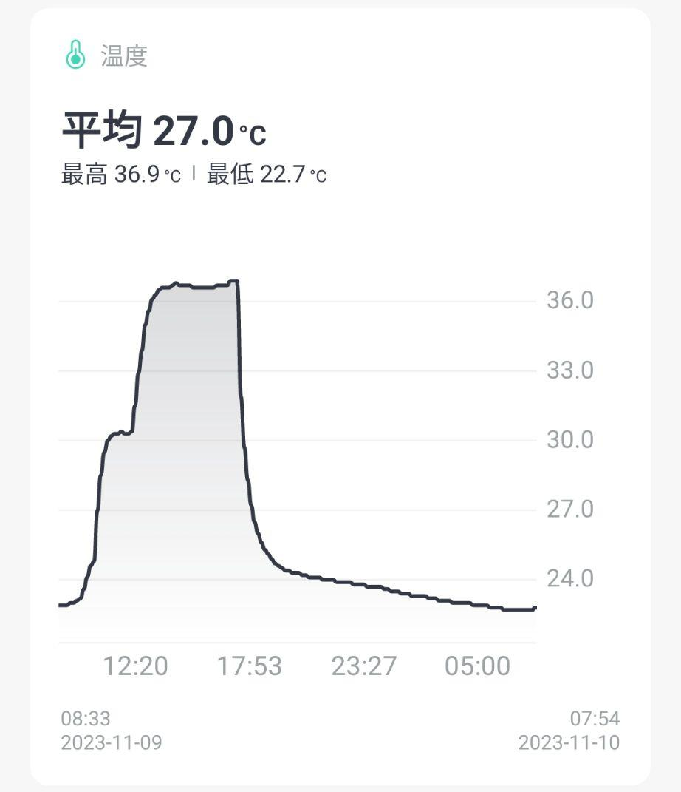
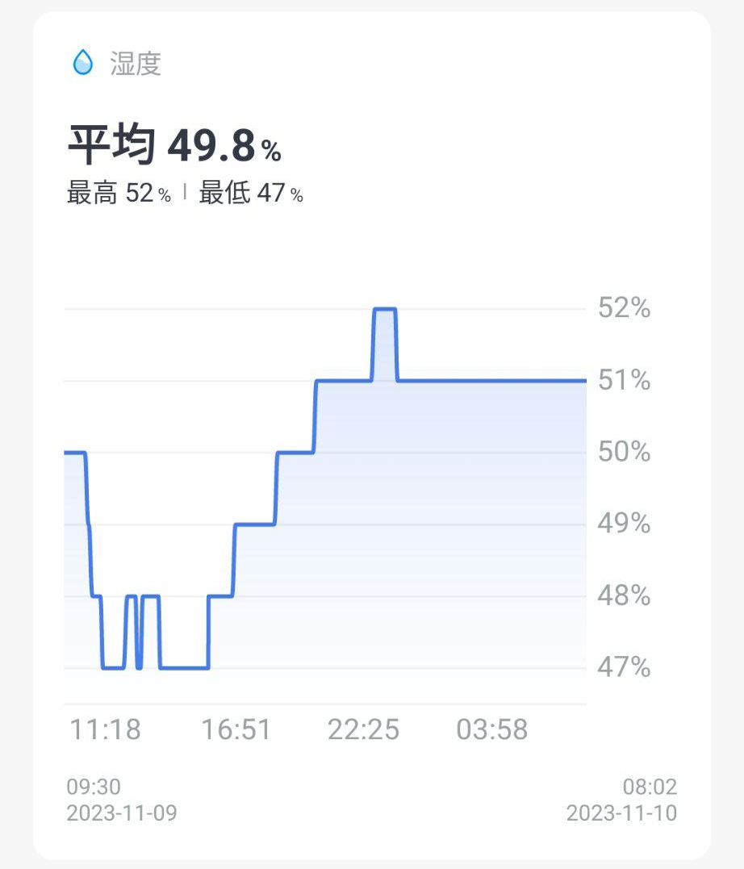
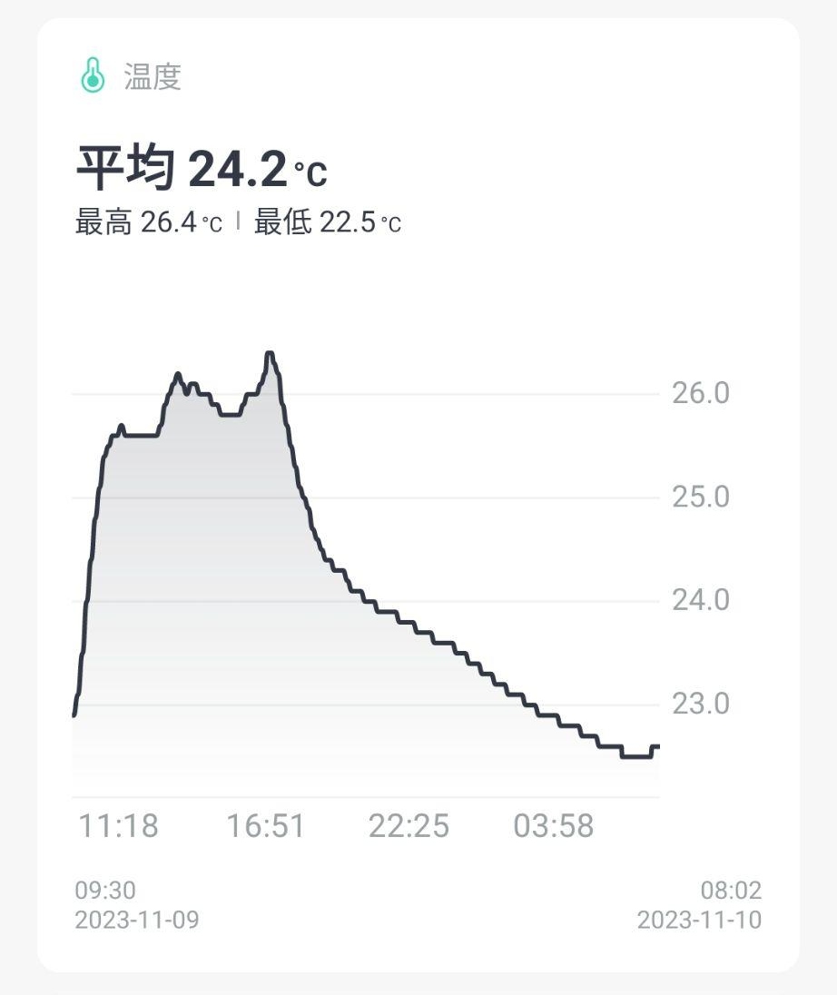
標準品 乾燥剤なし CC 11/09 10:16スタート 8時間 濡れティッシュ入り
自分の都合により、7時間で取り出してみた。
乾燥剤無しで、濡れティッシュがパリパリに乾いた。
濡れティッシュをARPTURにあわせてロガーに密着させたので、湿度が最初急激にあがっている模様。
11時13分（およそ60分間後）56%,30.3度をマーク、しばらく継続した後、12時06分（110分後）55%30.4度から急激に変化。1時間語には、温度36℃、湿度29%をマーク。
停止後およそ30分後、17時48分ころに、40%まで上昇（戻った）。
21時00分49%で室内の湿度との差は2%（室内湿度51%）
ここは、二段階に分けて、稼働中の
平均温度、湿度を知りたい（最高、最低も）
2023-11-09 10:16:09
から
2023-11-09 17:47:44
平均温度 : 38.3
最高温度 : 40.5
最低温度 : 29.2
極大の温度 :
平均相対湿度 : 35.8
最高相対湿度 : 62
最低相対湿度 : 32
温度の極大値に対する相対温度 :
この時の室内のロガーは
D9
濡れティッシュを入れた（ARPTURにあわせてロガーに密着させた）
2段階の挙動。2段階目の上昇時は湿度も下がっているのは原因不明？

Slide 15
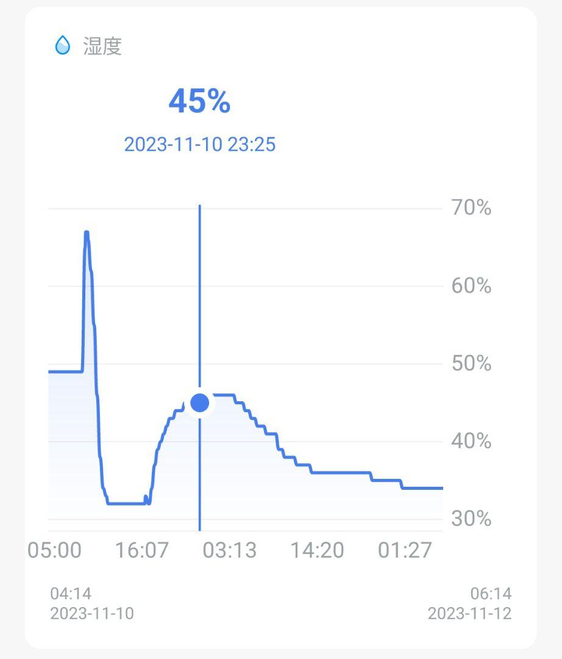
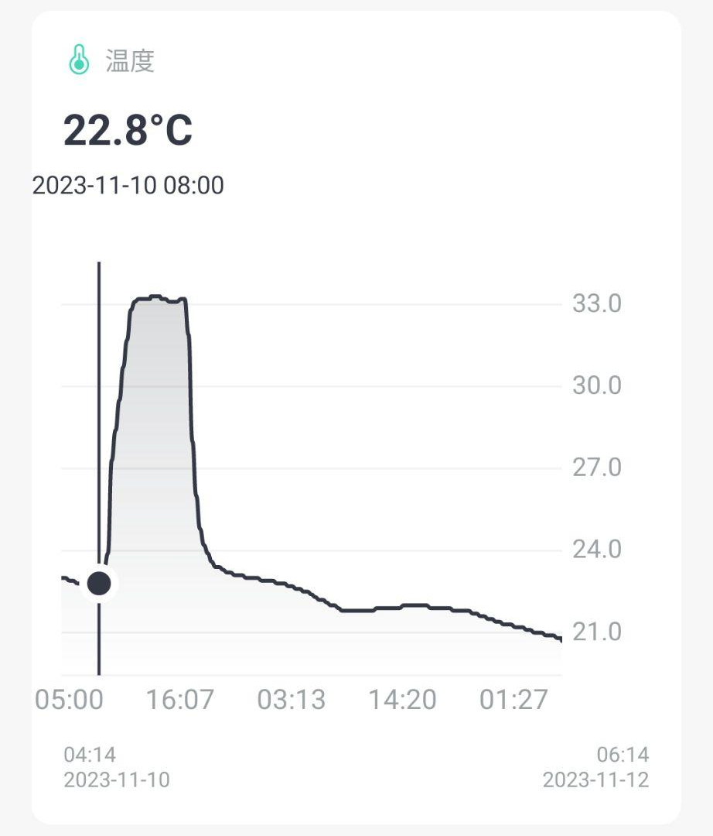
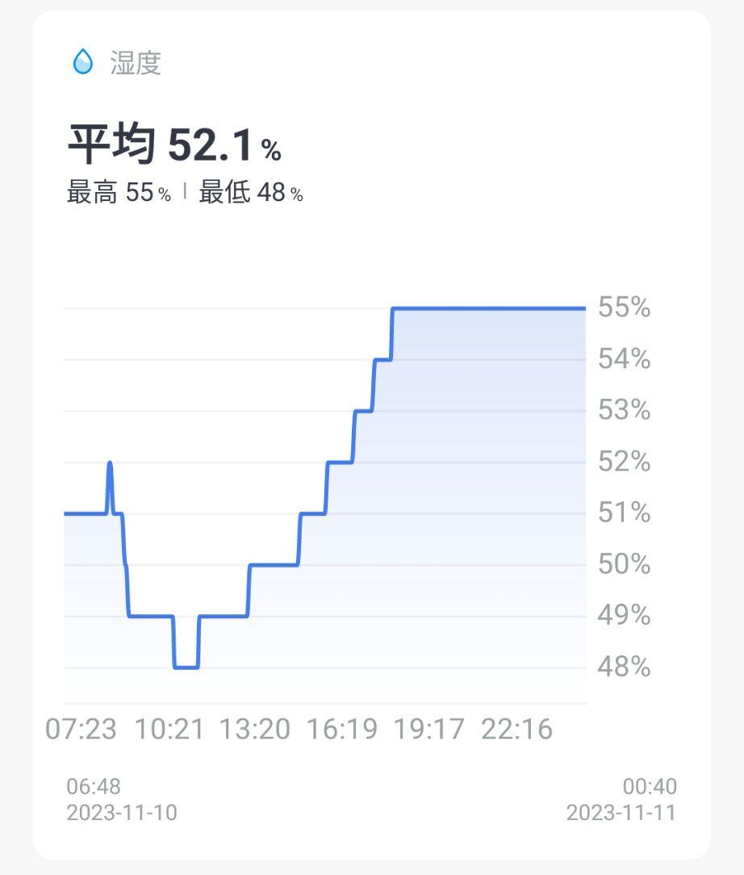
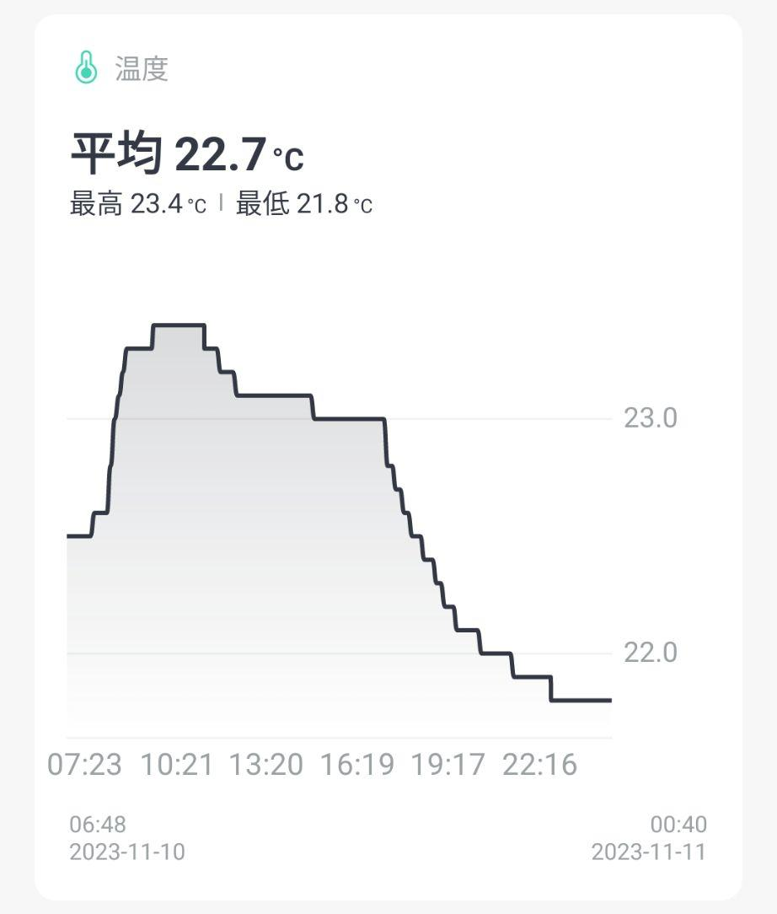
標準品 乾燥剤あり CC 11/10 8:50スタート 8時間 濡れティッシュ入り
濡れティッシュがパリパリに乾いた。
昨日とは濡れティッシュの置き方を買えて、ロガーとは接触させないようにした。
結果動きに特に違和感は無し。
乾燥剤の一番の効果と思われる保存性については、23時25分ころ室内との差が10％近くあった
稼働中の
平均温度、湿度を知りたい（最高、最低も）
2023-11-10 08:50:07
から
2023-11-10 16:49:29
平均温度 : 32.2
最高温度 : 36.8
最低温度 : 22.9
平均相対湿度 : 39.5
最高相対湿度 : 67
最低相対湿度 : 28
この時の室内のロガーは
D9

Slide 16
標準品 乾燥剤なし CC 11/13 10:10スタート 8時間 濡れティッシュ入り ファン無し
switchBotの結果
乾燥剤なし
ファン無の場合
濡れティッシュあり、
ファンの威力を確かめる
ファン無しでもパリパリに乾いた

Slide 17
標準品 乾燥剤なし CC 11/xx xx:xxスタート 8時間 濡れティッシュ入り ファン無し
switchBotの結果
乾燥剤なし
ファン無の場合
濡れティッシュあり、
ファンの威力を確かめる
雨が降っているときなど湿度が高い日に再度ファンの威力を確かめましょう

Slide 18
標準品 乾燥剤なし CC 11/xx xx:xxスタート 8時間 濡れティッシュ入り ファン無し
要整理
25日 ファン無、シール無
28日 ファンあり、シール無
29日 ファンあり、シールあり、乾燥剤あり
switchBotの結果
CC 20231129 | temp[c] | relative[%] | abs[g/m^3]
max | 40.6 | 81 | 34.7
min | 23.5 | 41 | 14.2
avg | 38.58781038 | 56.75620767 | 26.65417607
乾燥剤なし
ファン無の場合
濡れティッシュあり、
ファンの威力を確かめる
雨が降っているときなど湿度が高い日に再度ファンの威力を確かめましょう
A2 20231129 | temp[c] | relative[%] | abs[g/m^3]
max | 25.1 | 95 | 22
min | 21.5 | 43 | 8.1
avg | 23.73625 | 92.78958333 | 19.940625

Slide 19
標準品
思ったこと・気づき
・消費電力は7-8wをマーク 8時間だと合計で、60whくらいか。
・寝る時間が8時間の人だと乾燥剤は不要では？
・太陽電池をつかったときに、蓄電も欲しい
それは、単三のあれ、とかはどう？リチウム
それってどれくらい持つの？
もちろん、ACも欲しいよね
・別途宇宙の話 補聴器は宇宙空間で使用に耐えるのか、、そもそも必要か
の試験は価値があるだろうか
・
電流はどれくらい？
計算だと、
W=VI
定格の場合
15W = 24 * 0.625A
8Wの場合は、
0.333A
もしも電池でやるとどれくらいのものが必要？
単三4本だとどうなる？

Slide 20
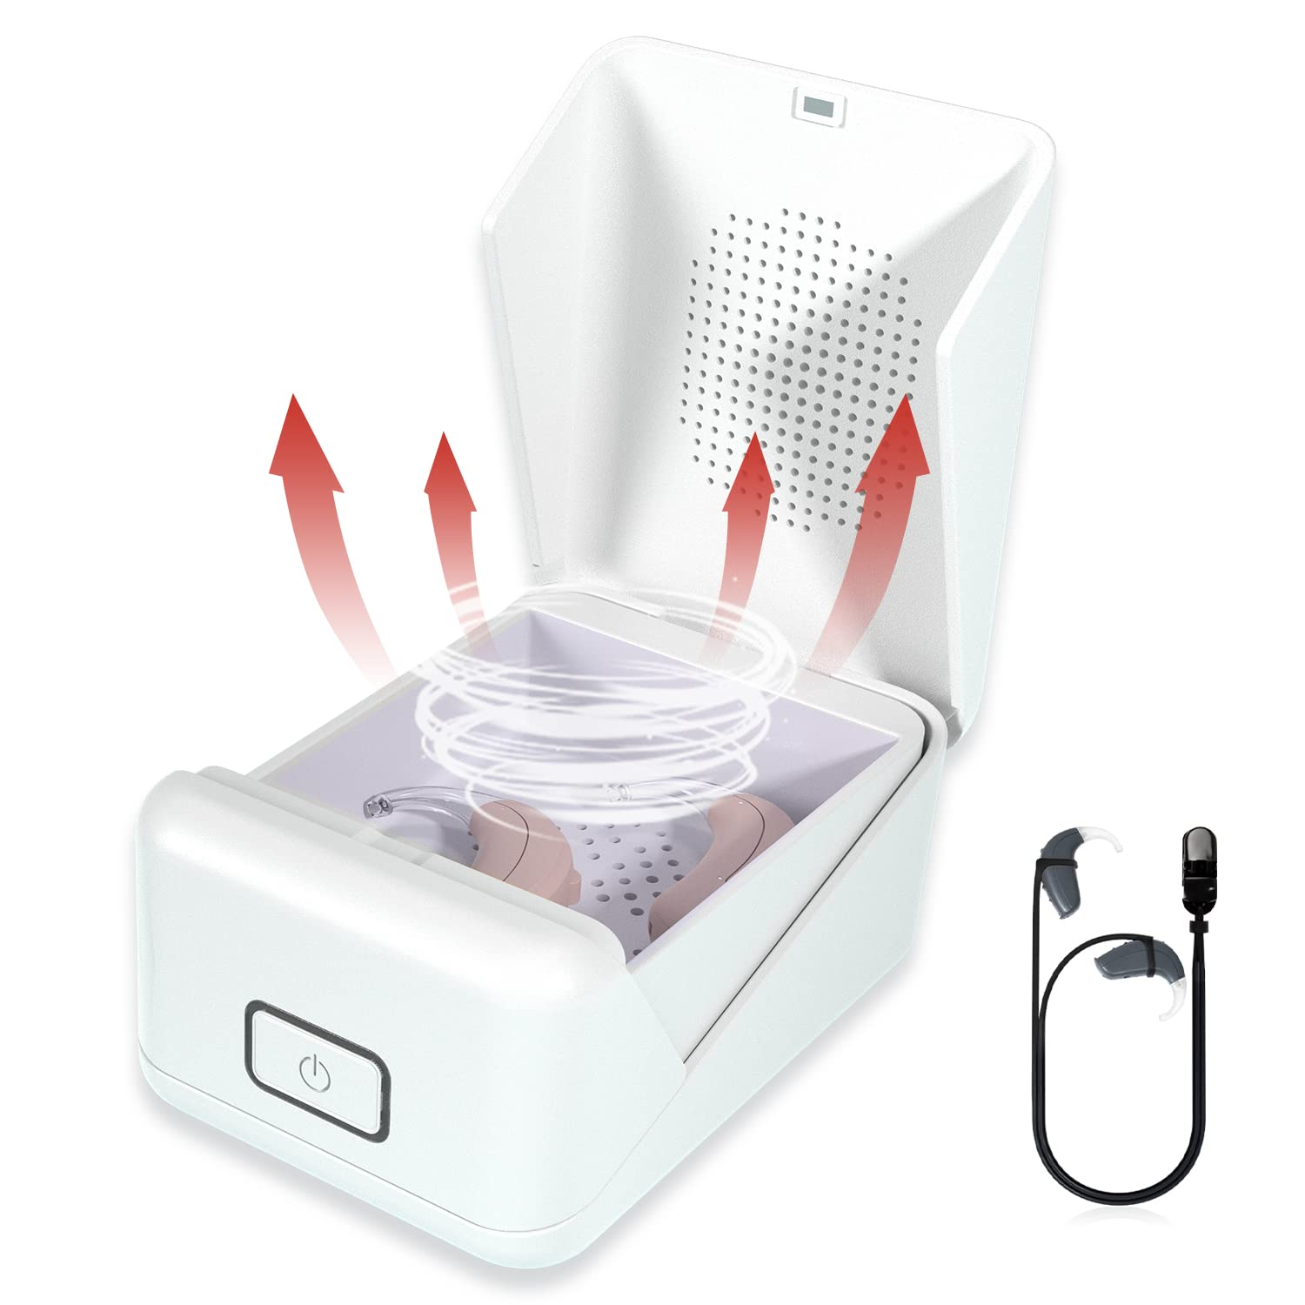
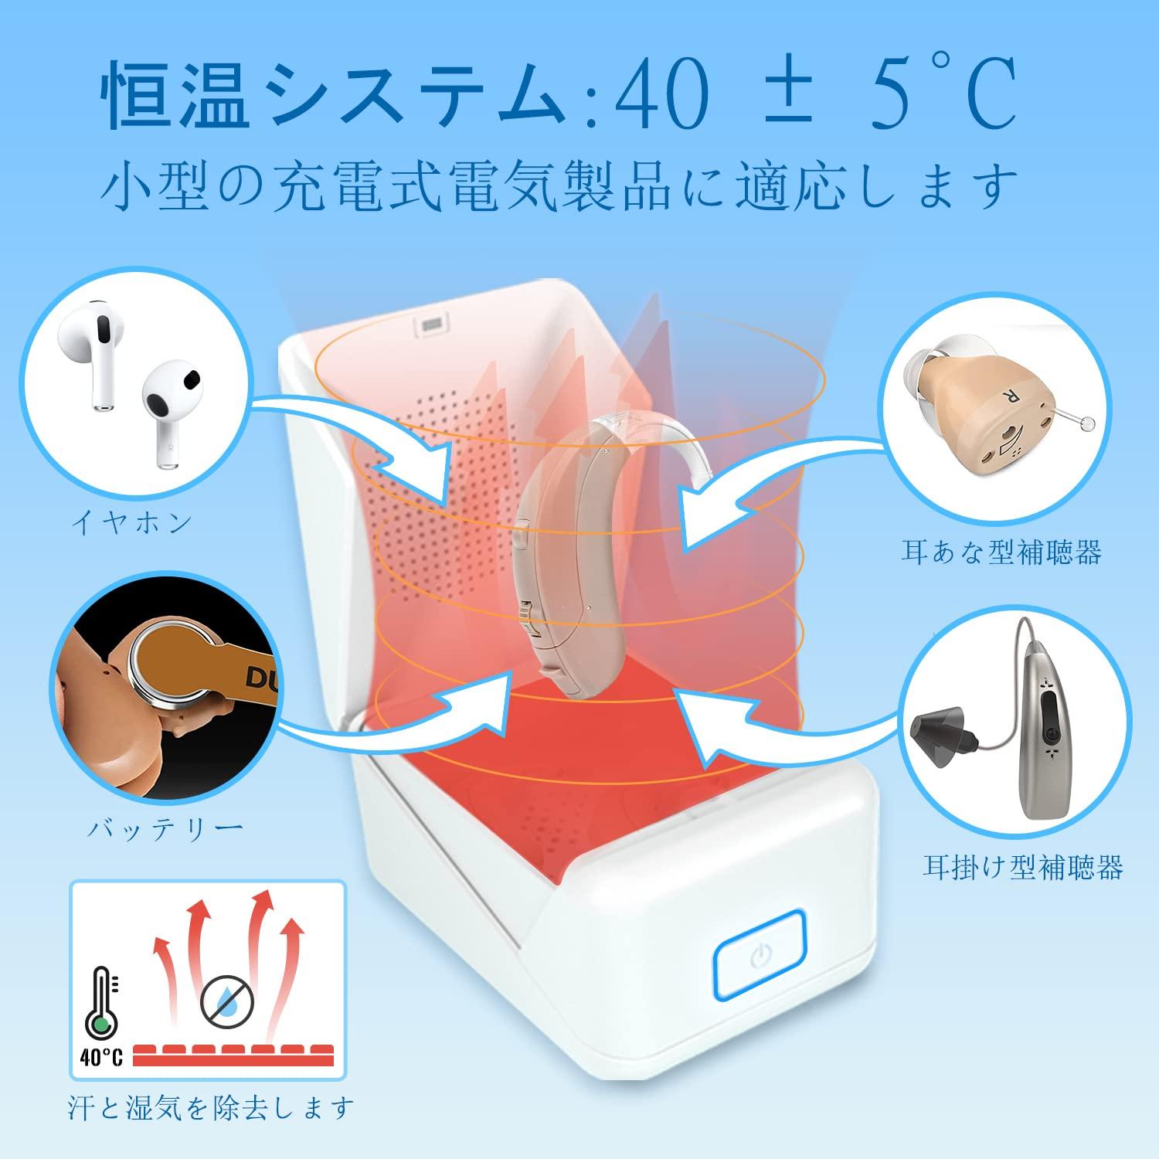
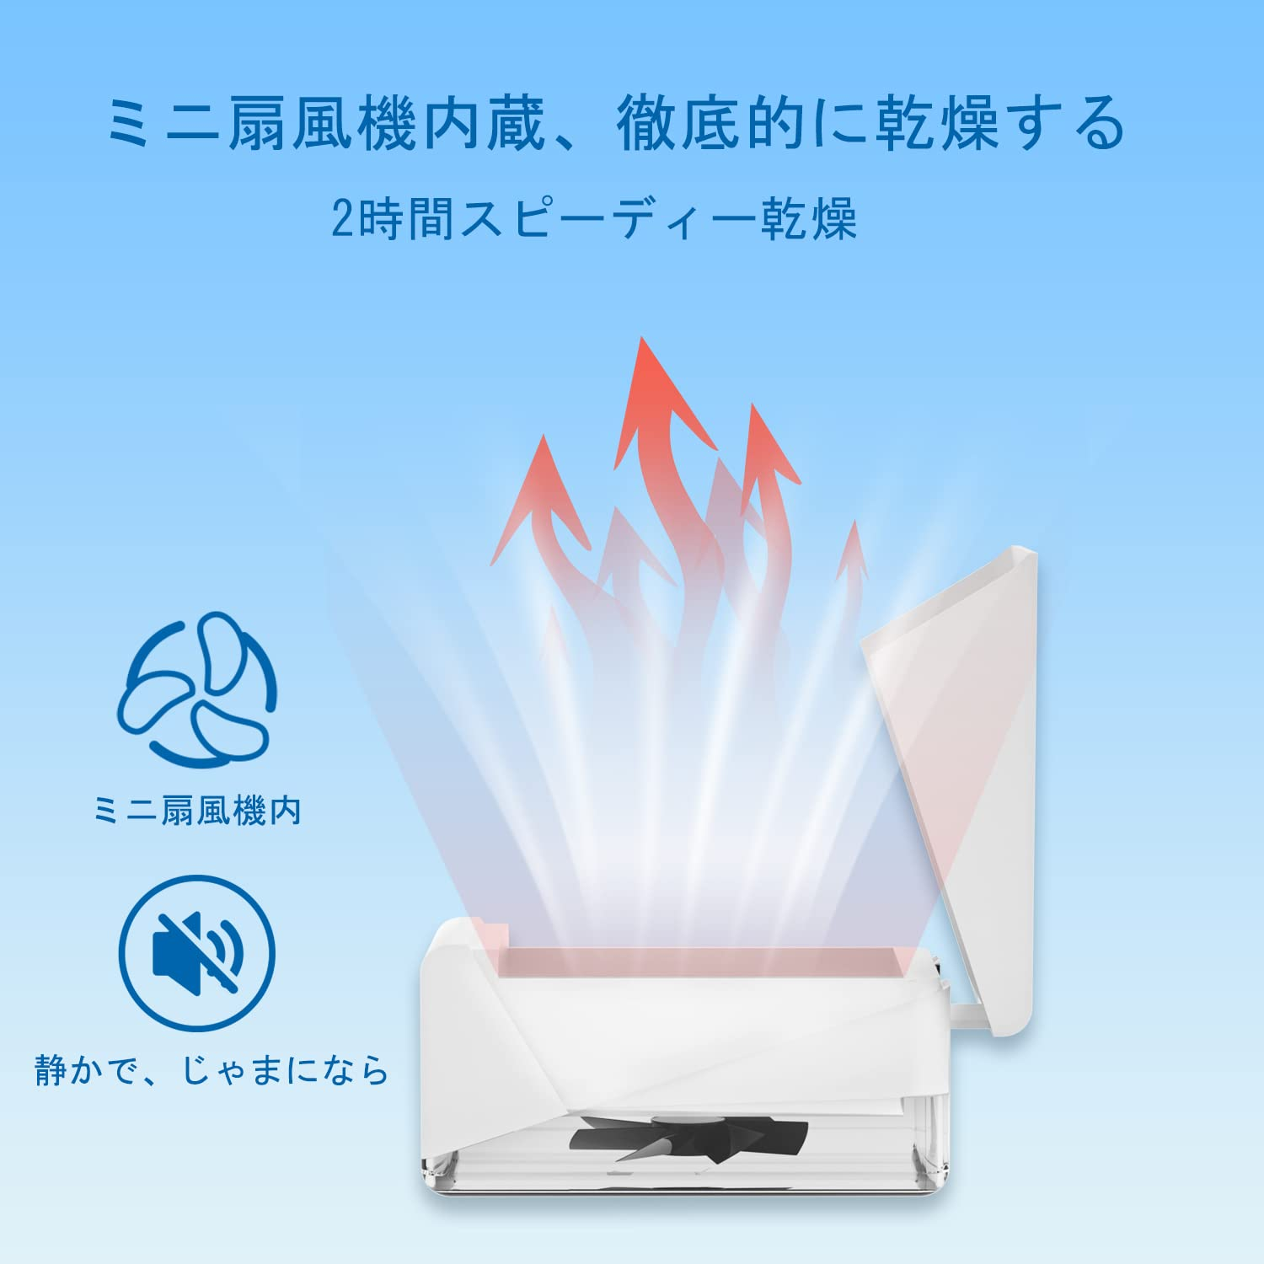
補聴器除湿機 補聴器乾燥ケース 乾燥ボックス 強力な消毒機能 補聴器の水分や汗を除去 シルバーアクセサリー・腕時計等を乾かす
ARPTUR
https://www.amazon.co.jp/gp/product/B0B6BTYGWD/ref=ppx_yo_dt_b_asin_title_o06_s01?ie=UTF8&psc=1

Slide 21
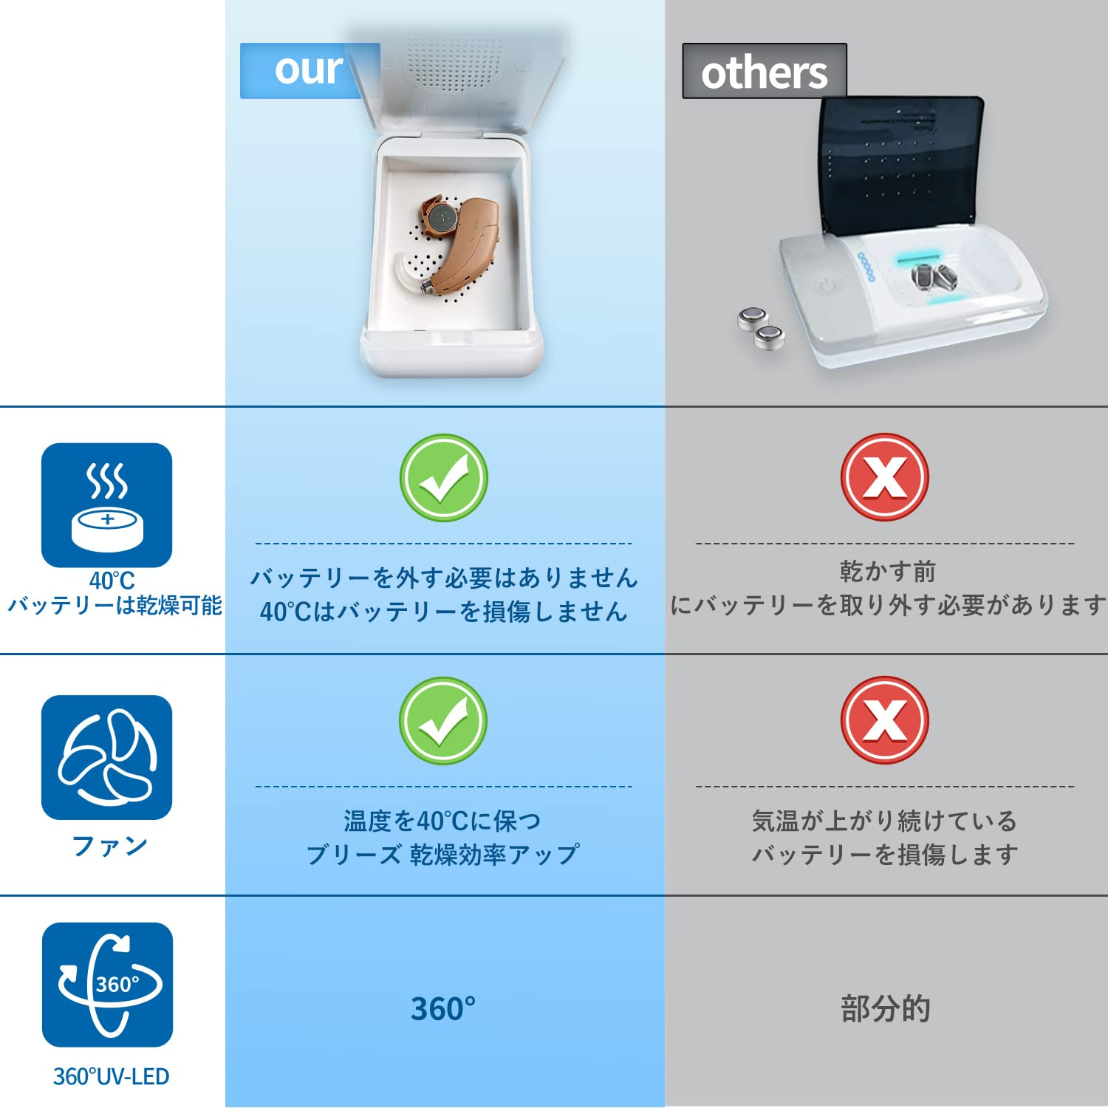
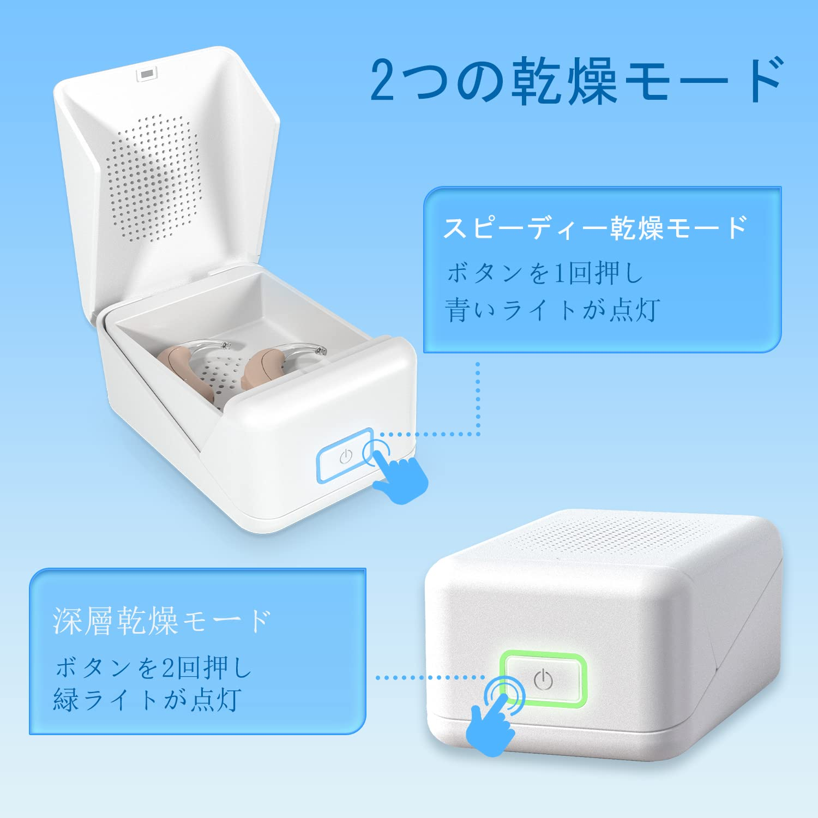
ARPTUR

Slide 22
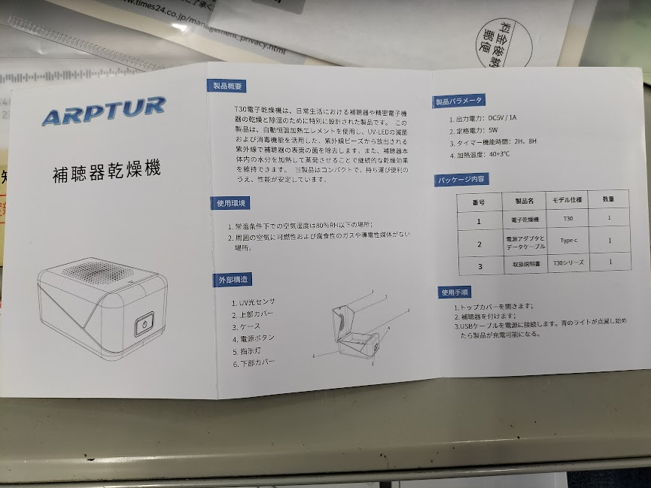
ARPTUR

Slide 23
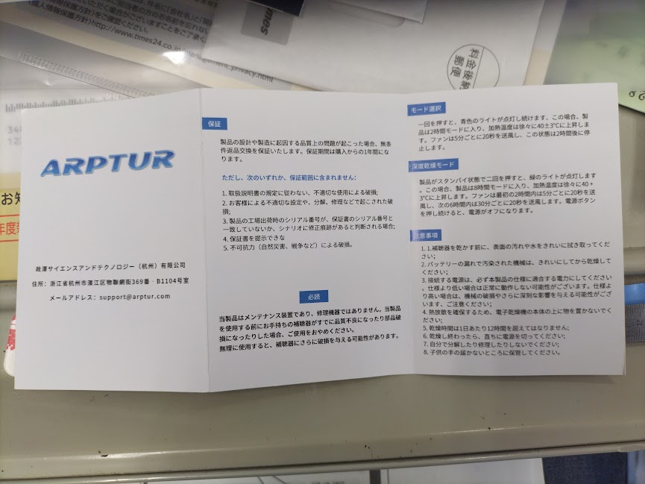
ARPTUR
モードは二つ
●スピーディモード
2時間モード 加熱温度は40±3℃
ファンは5分ごとに20秒送風
●深度乾燥モード
8時間モード 加熱温度は40±3℃
ファンは、最初の2時間は5分ごとに20秒送風
次の6時間は30分ごとに20秒送風

Slide 24
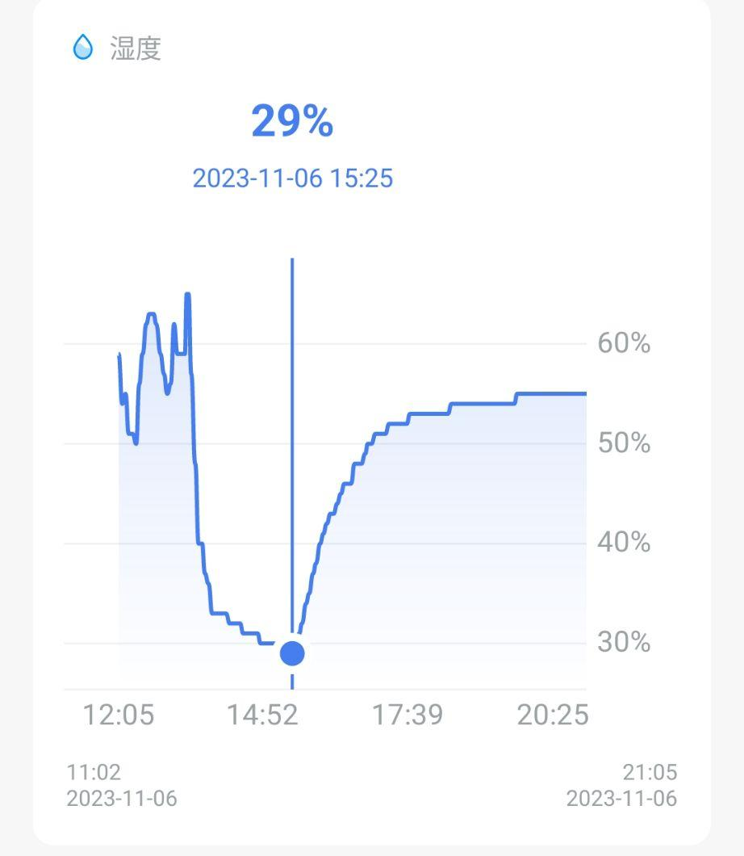
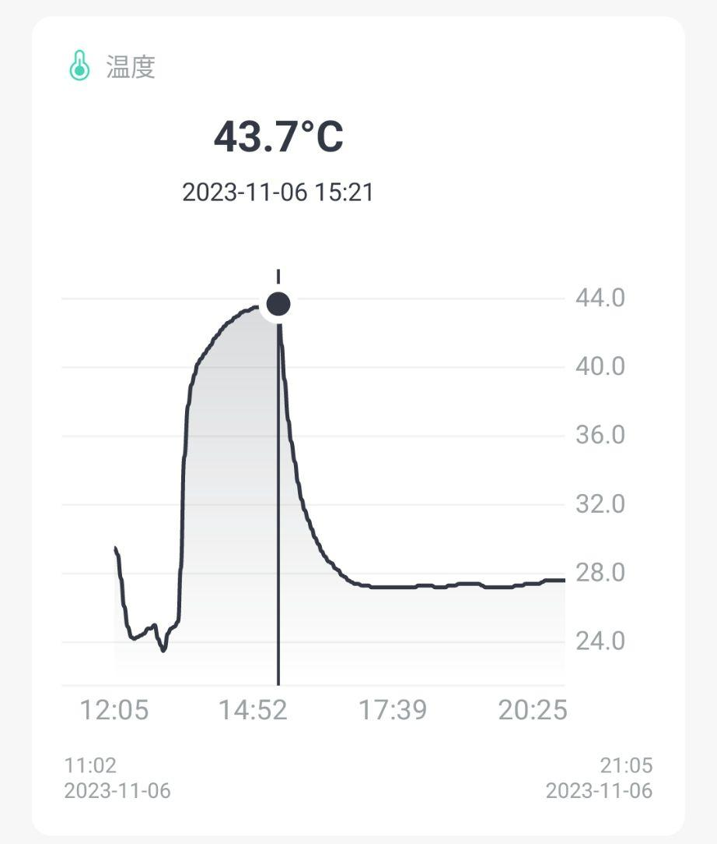
ARPTUR A2 11/06 13:21スタート スピーディ乾燥モード 2時間
15時30分（2時間）30%前半くらいをマーク。
最高温度は43.7度。
停止後およそ40分後、15時57分ころに、40%まで上昇（戻った）。
翌朝9時62％で室内の湿度との差は2%（室内湿度64%）
機構上蓋に通気穴が開いているため、電源オフ後は湿度温度ともに早く戻りやすいようにみえる。
2023-11-06 13:21:07
から
2023-11-06 15:21:
平均温度 : 41.1
最高温度 : 43.7
最低温度 : 25.2
平均相対湿度 : 35.3
最高相対湿度 : 65
最低相対湿度 : 30
稼働中の
平均温度、湿度を知りたい（最高、最低も）
この時の室内のロガーは
D9

Slide 25
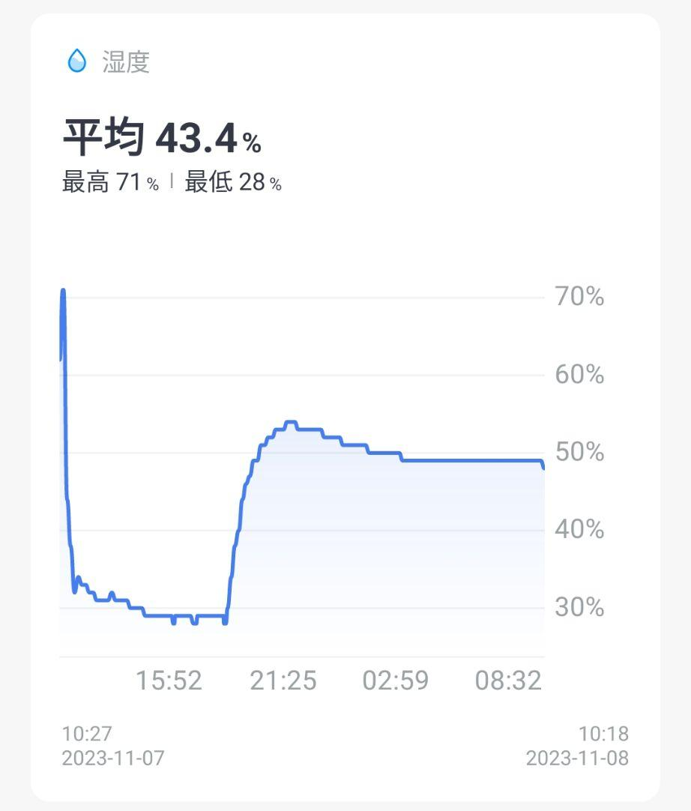
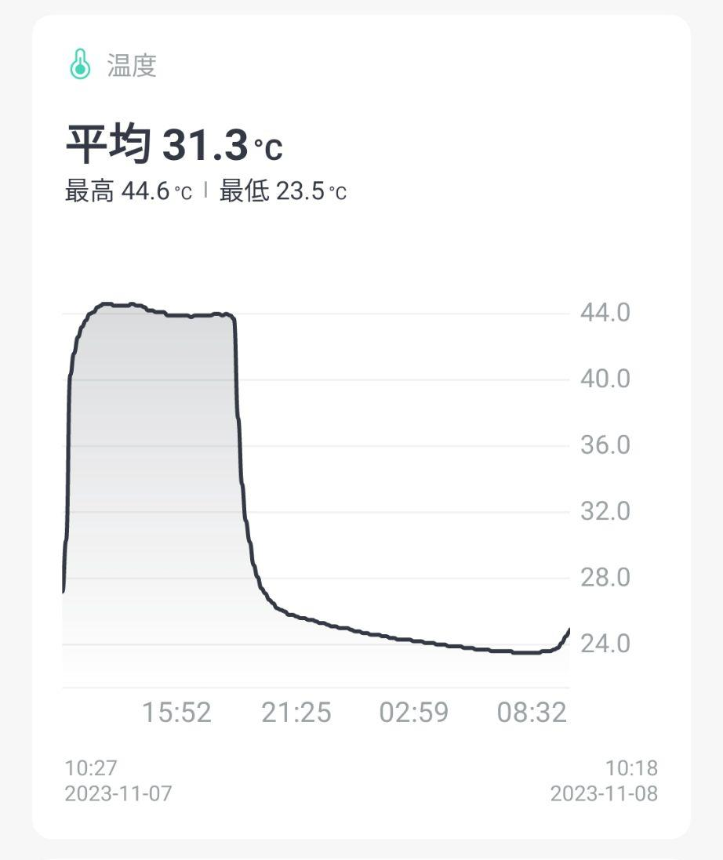
ARPTUR A2 11/07 10:38スタート 深層乾燥モード 8時間
前日と部屋の湿度温度が違うので、前日との単純比較は出来ない。室内ロガーとの相対評価がよさそう。
11時14分（30分後）32%マーク。その後34%～28%の間を推移。18時30分ころ（予定どおり8時間後）に停止。
停止後およそ40分後、19時10分ころに、40%まで上昇（戻った）。
21時47分54%で部屋の湿度との差は6%（室内湿度60%）
翌朝9時49％で室内の湿度との差は3%（室内湿度52%）
稼働中の
平均温度、湿度を知りたい（最高、最低も）
2023-11-07 10:38
から
2023-11-07 18:38
平均温度 : 43.8
最高温度 : 44.6
最低温度 : 33.7
平均相対湿度 : 30.8
最高相対湿度 : 63
最低相対湿度 : 28
この時の室内のロガーは
D9

Slide 26
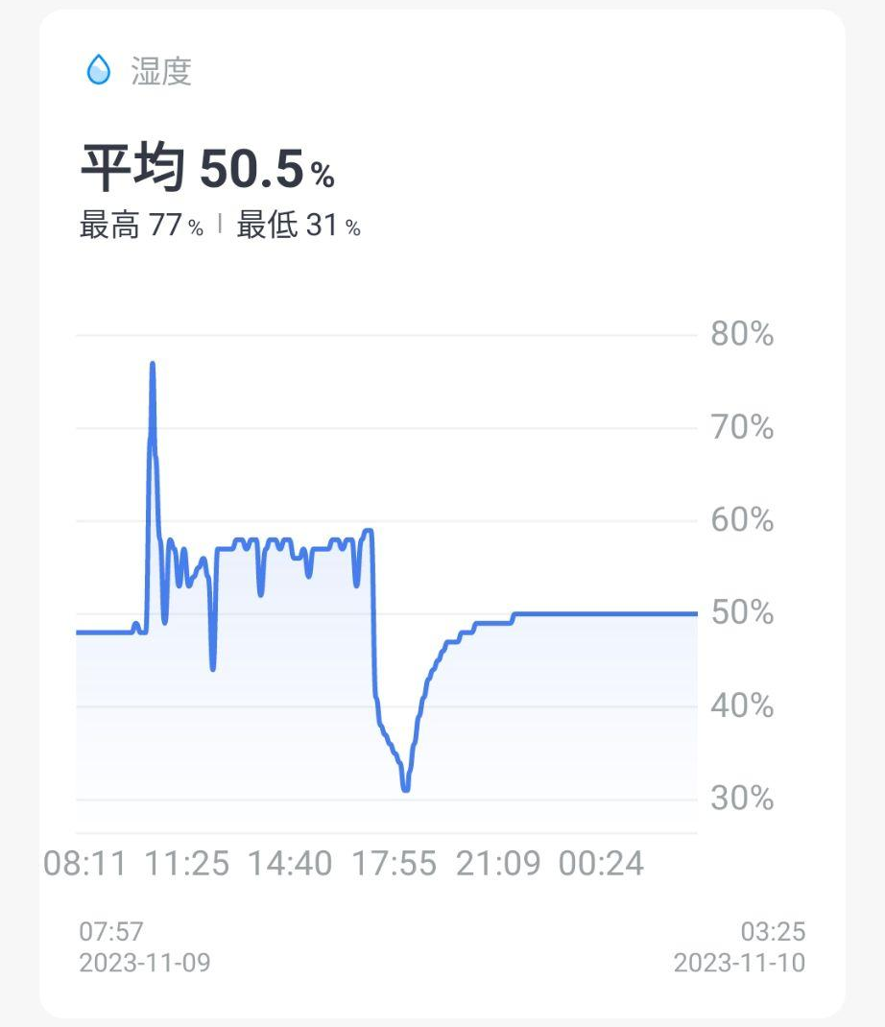
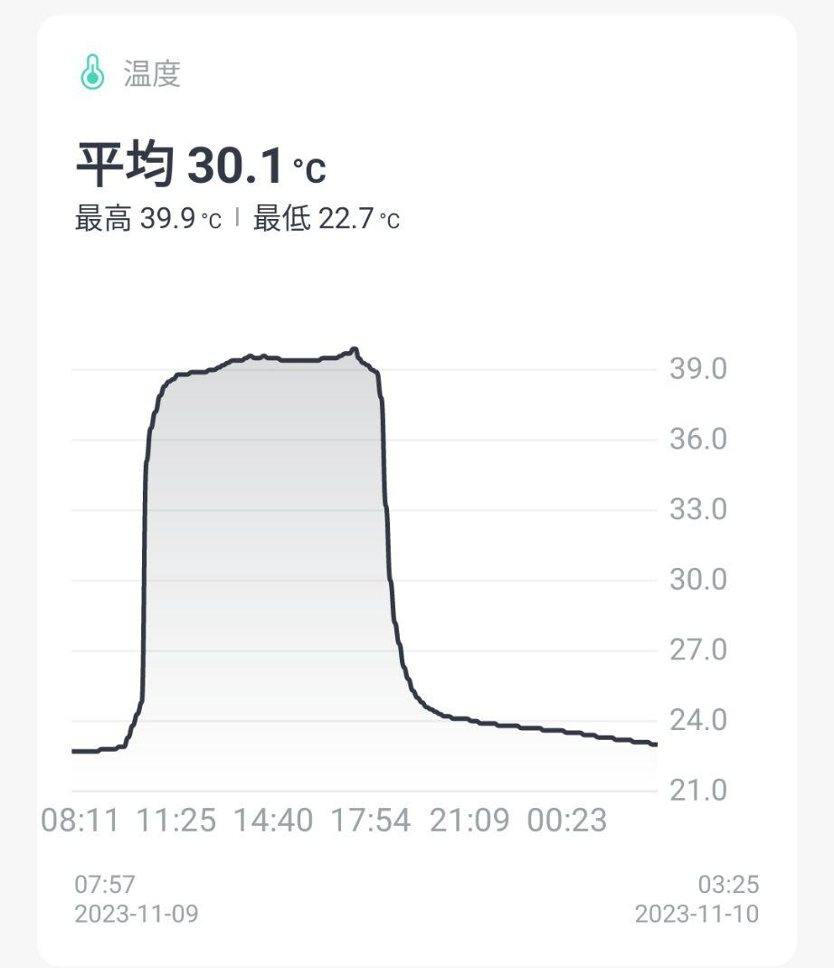
ARPTUR A2 11/09 10:16スタート 深層乾燥モード 7時間 濡れティッシュ入り
自分の都合により、7時間で取り出してみた。
パリパリには乾きませんでした
ロガーが大きかったので、少し空気の循環もなさそう。補聴器や人工内耳を入れた状態とは違うかも。。なので、ロガーをなくしてもう一度チャレンジしてみます。
稼働中の
平均温度、湿度を知りたい（最高、最低も）
2023-11-09 10:16:
から
2023-11-09 17:16
平均温度 : 38.8
最高温度 : 39.7
最低温度 : 24.7
平均相対湿度 : 56.2
最高相対湿度 : 77
最低相対湿度 : 37
この時の室内のロガーは
D9
細かくオンオフを繰り返している？
昨日までと変わって39度以上あがらない

Slide 27
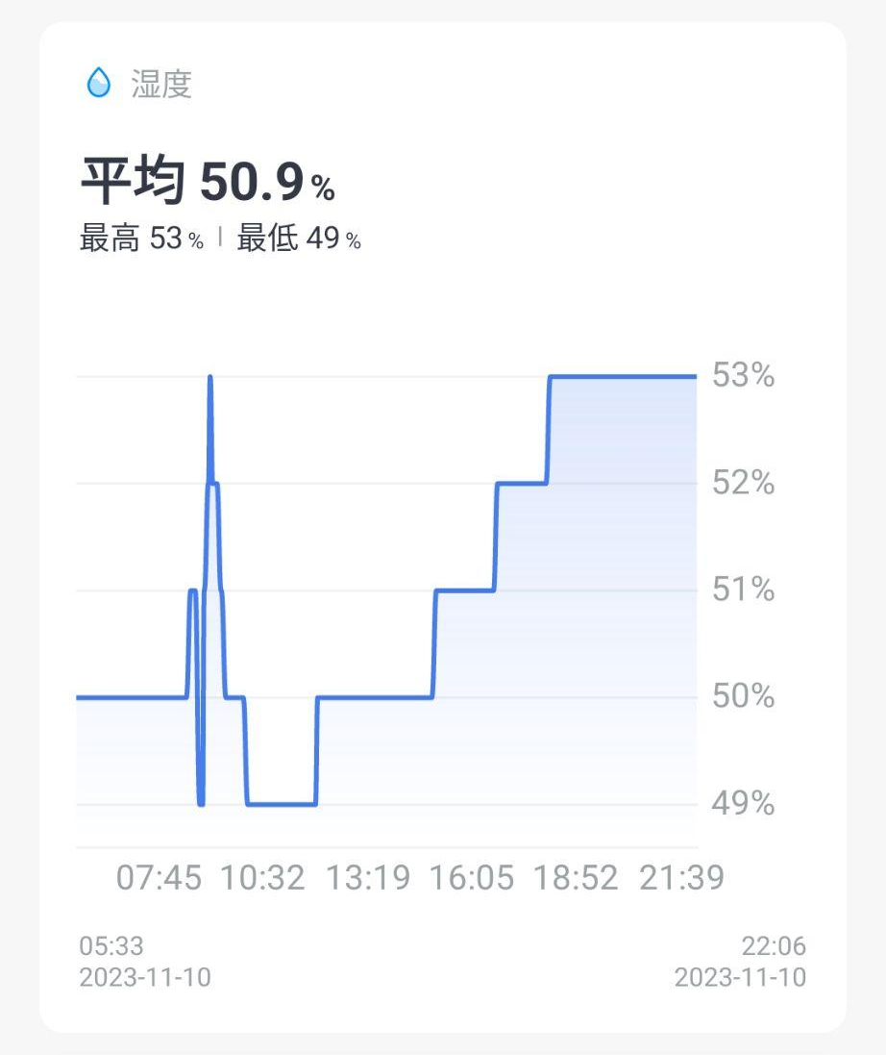
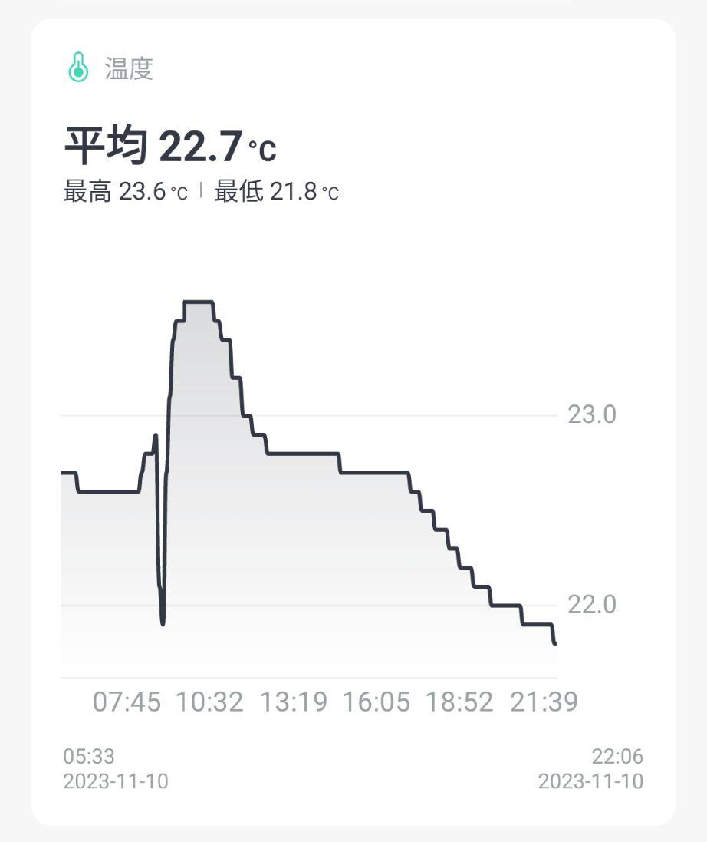
ARPTUR A2 11/10 8:50スタート スピーディ乾燥モード 2時間+6時間 濡れティッシュ入り
2時間+6時間そのまま閉じておく（寝て起きたらどうなっているの？をみた）
結果はパリパリには乾かなかった
2023-11-10 08:50:07
から
2023-11-10 10:50:29
(2h)
平均温度 : 23.3
最高温度 : 23.6
最低温度 : 21.9
平均相対湿度 : 50
最高相対湿度 : 53
最低相対湿度 : 49
2023-11-10 08:50:07
から
2023-11-10 16:49:29
(8h)
平均温度 : 23.0
最高温度 : 23.6
最低温度 : 21.9
平均相対湿度 : 50.0
最高相対湿度 : 53
最低相対湿度 : 49
稼働中の
平均温度、湿度を知りたい（最高、最低も）
2023-11-10 10:50:07
から
2023-11-10 16:49:29
(6h)
平均温度 : 22.8
最高温度 : 23.5
最低温度 : 22.7
平均相対湿度 : 50.1
最高相対湿度 : 52
最低相対湿度 : 49
この時の室内のロガーは
D9

Slide 28
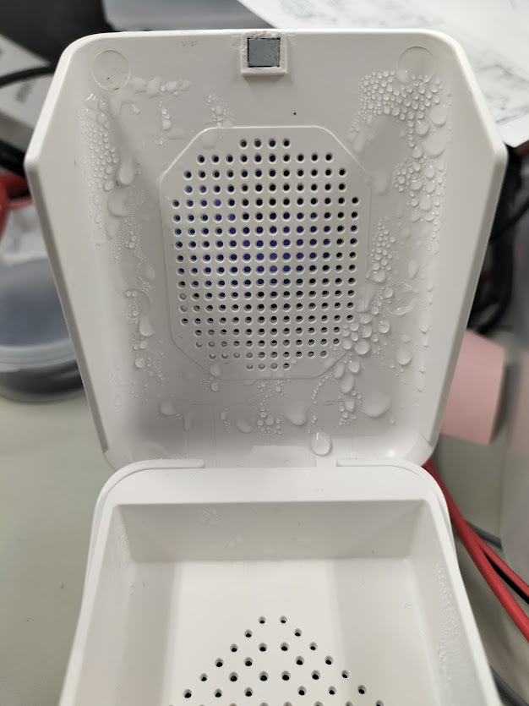
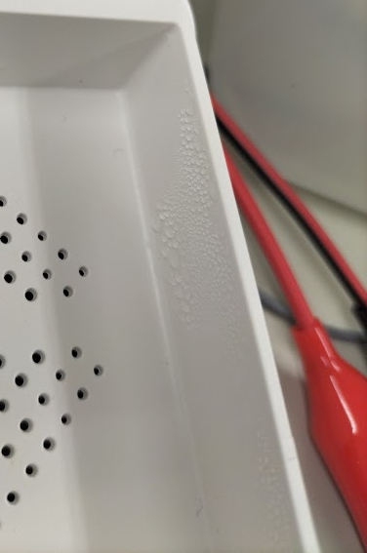
ARPTUR A2 11/13 10:10スタート 深層乾燥モード 8時間 濡れティッシュ入り
庫内が狭いため、ロガーは取り出した。
濡れティッシュを入れた
結果、水滴が庫内天井や側面についていた。
ぱりぱりには乾かなかった

Slide 29
ARPTUR
思ったこと・気づき
・機構上蓋に通気穴が開いているため、電源オフ後は湿度温度ともに早く戻りやすいようにみえる。
・別途気づいたこととして、8日12時ころに、室内より温度が2度高いことがあった。その時には湿度も室内（標準機も）よりも低かった。
蓋に穴が開いていること、形状が小さい（容積が小さい）ことなどにより、庫内の温度があがったのかも。底面は机の上に置いていたため、空気の流れはなかったと思われる。
その後、空気の流れができるように持ち上げたら部屋の温度・湿度に近づいていった
電力計算したい

Slide 30
Appendix

Slide 31
情報置き場
防湿庫
ペルチェの話。
25度34%
https://sakidori.co/article/20669#:~:text=%E9%98%B2%E6%B9%BF%E5%BA%AB%E3%81%AF%E3%80%81%E3%82%AB%E3%83%93%E3%81%8C,%E3%81%A7%E3%81%8D%E3%82%8B%E3%81%AE%E3%82%82%E9%AD%85%E5%8A%9B%E3%81%A7%E3%81%99%E3%80%82
ゴムやシリコンが劣化するので、30%は切らない方がよさそう
要根拠集め

